Slide 1
Het elektriciteitsnet
vakgroep Elektromechanica, Systeem- en Metaalengineering
  onderzoeksgroep: Energy & Systems Lab
01/10/2026, Masterclass industriële warmtepompen
ir. mr. Louis De Backere, prof. Lieven Vandevelde
Notes:
Welkom. Steven gaf het technisch overzicht van warmtepompen; ik bekijk de elektrische kant: het net, de prijzen en wat flexibiliteit voor u kan betekenen.

Slide 2
Introductie
Onderzoeker aan de Universiteit Gent
  Energy & Systems Lab (EnSy)
  Energy & Cluster Management
Onderzoek naar
  elektrische energiesystemen en netten
  flexibiliteit in de industrie
Notes:
Kort voorstellen. Mijn invalshoek: elektriciteitsmarkten en flexibiliteit in de industrie.

Slide 3
Inhoud
Het energiesysteem
Het net
Prijzen en markten
Flexibiliteit
Notes:
Vier delen. Telkens de vraag: wat betekent dit voor een bedrijf met een warmtepomp?

Slide 4
Het energiesysteem
Notes:
Eerst hoe het systeem werkt en hoe het verandert.

Slide 5
Het energiesysteem: verbruik
Notes:
Een gewone werkdag in april, bewust aangedikt. Pieken 's ochtends en 's avonds, laag verbruik 's nachts. Het net moet op elk ogenblik in evenwicht zijn: productie gelijk aan verbruik.

Slide 6
Het energiesysteem: vroeger
Notes:
Vroeger volgde de productie het verbruik. Kerncentrales als basislast, gascentrales volgen, open gasturbines en olie voor de pieken. Centrales worden ingezet in volgorde van kost: eerst de goedkoopste basislast, als laatste de pieken.

Slide 7
Het energiesysteem: de residuele last
Notes:
De residuele last: het verbruik min zon en wind. Dat is wat centrales, invoer en opslag nog moeten leveren. Zonder zon en wind is dat gewoon het verbruik. Deze curve volgen we in de volgende stappen.

Slide 8
Het energiesysteem: zo zag dat eruit in 2006
Notes:
Een heel jaar in één beeld: elke kolom is een dag, elke rij een uur, de kleur is de residuele last. In 2006 is dat nog gewoon het verbruik (wind en zon samen minder dan 4%). Overdag en in de winter donker, 's nachts lichter. Geen enkel uur onder 2 GW.

Slide 9
Het energiesysteem: zon en wind komen erbij
Notes:
Zon en wind produceren wanneer het weer het toelaat. De centrales leveren wat overblijft.

Slide 10
Het energiesysteem: een dal op de middag
Notes:
De residuele last krijgt een dal op de middag. De avondpiek blijft: 's avonds is er geen zon.

Slide 11
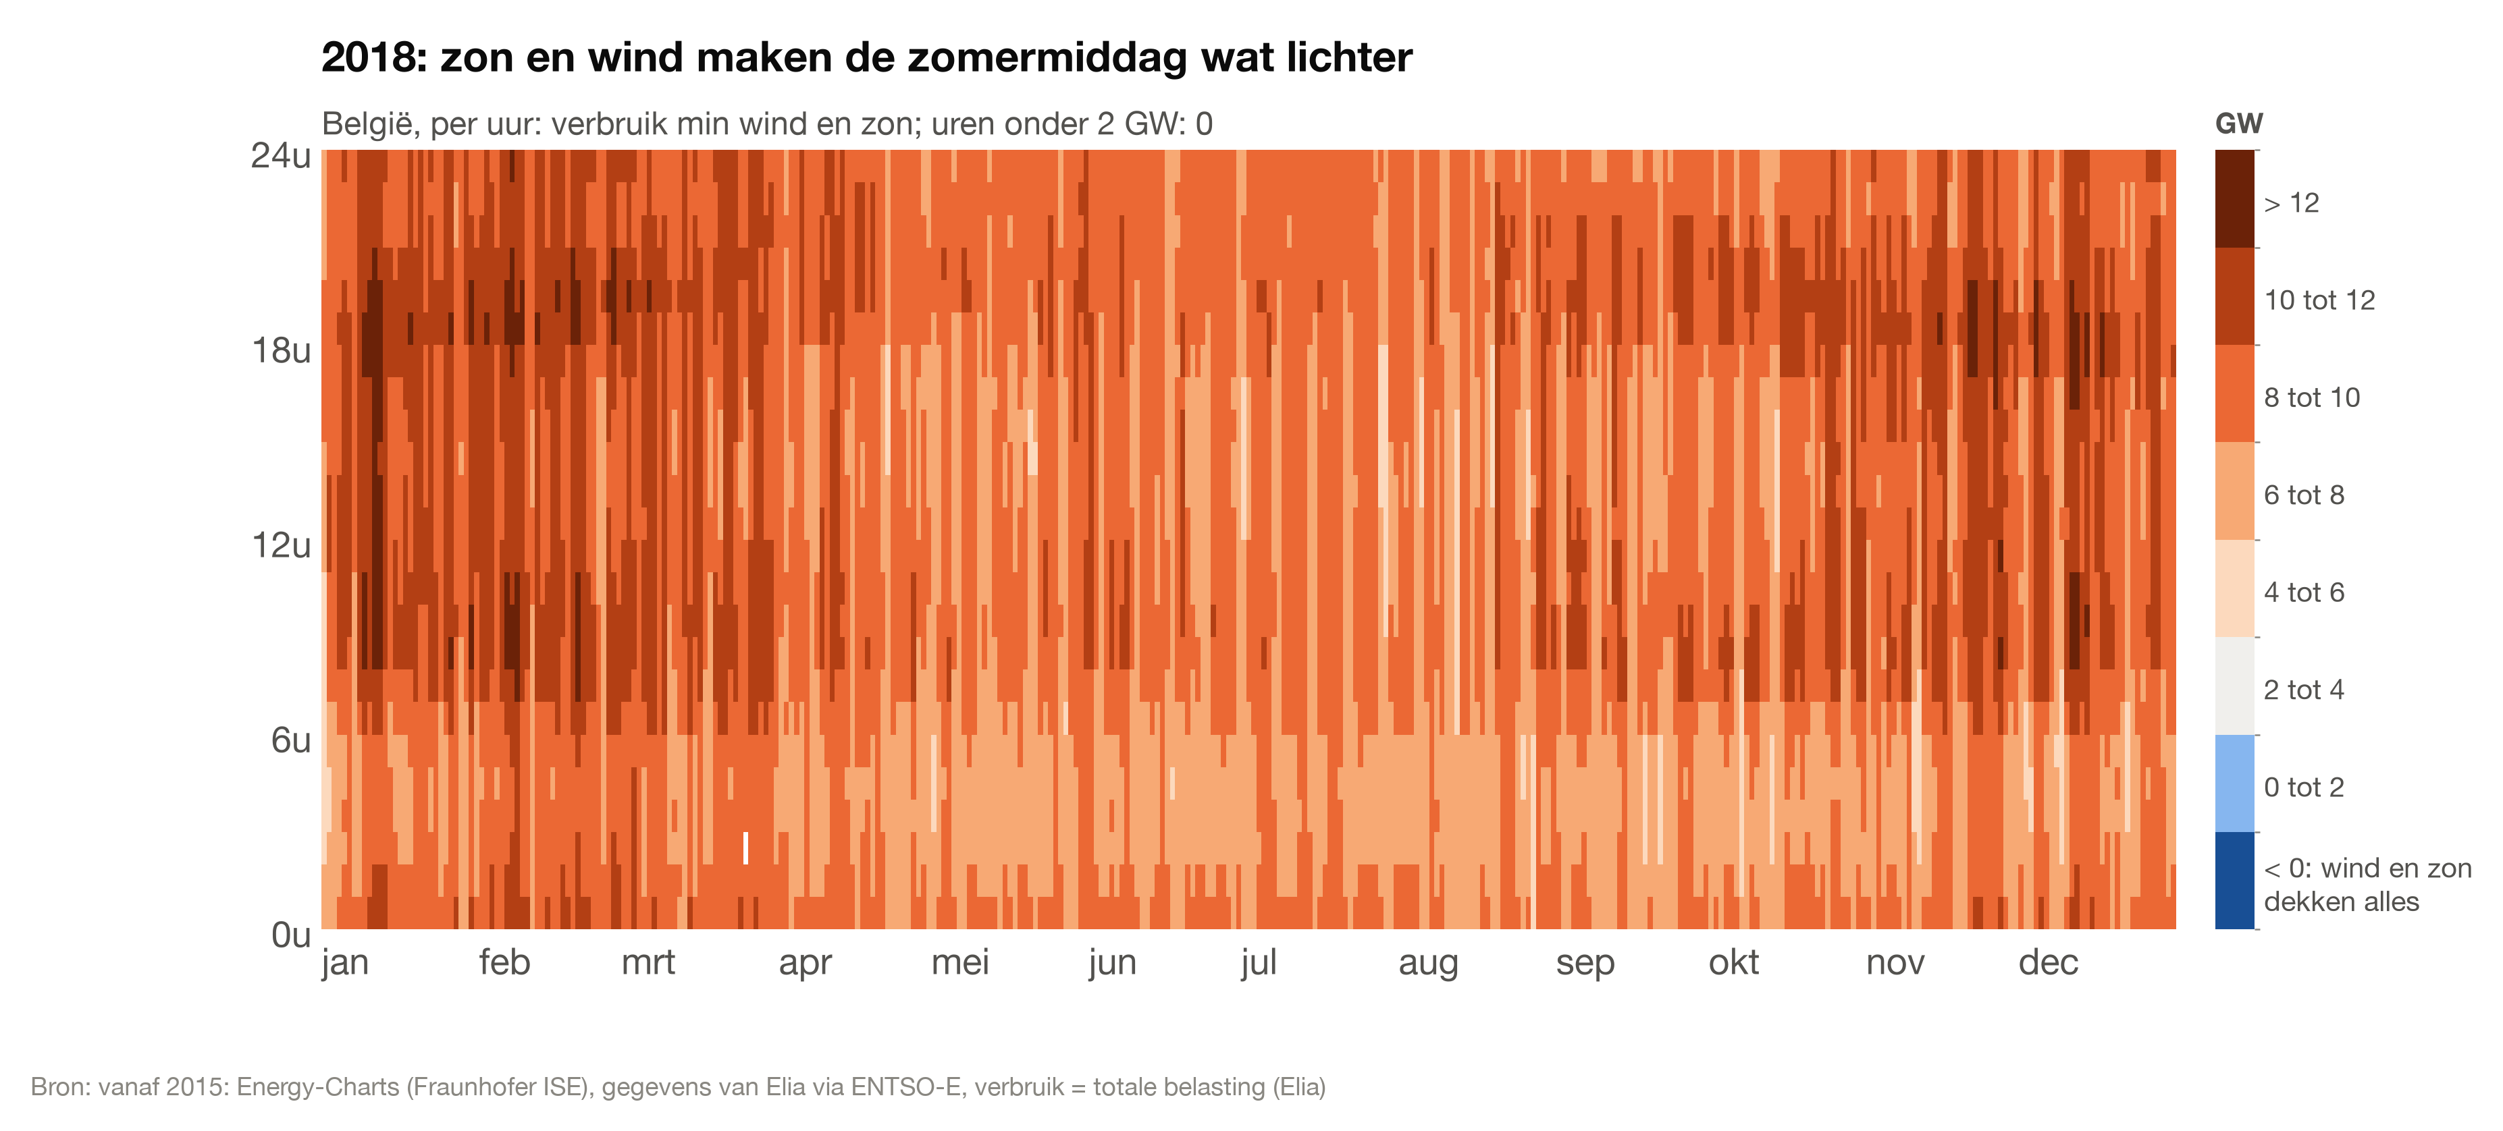
Het energiesysteem: zo zag dat eruit in 2018
Notes:
In 2018 stond er ongeveer 4 GW zon. De middag in de zomer wordt wat lichter, maar nog nergens onder 2 GW.

Slide 12
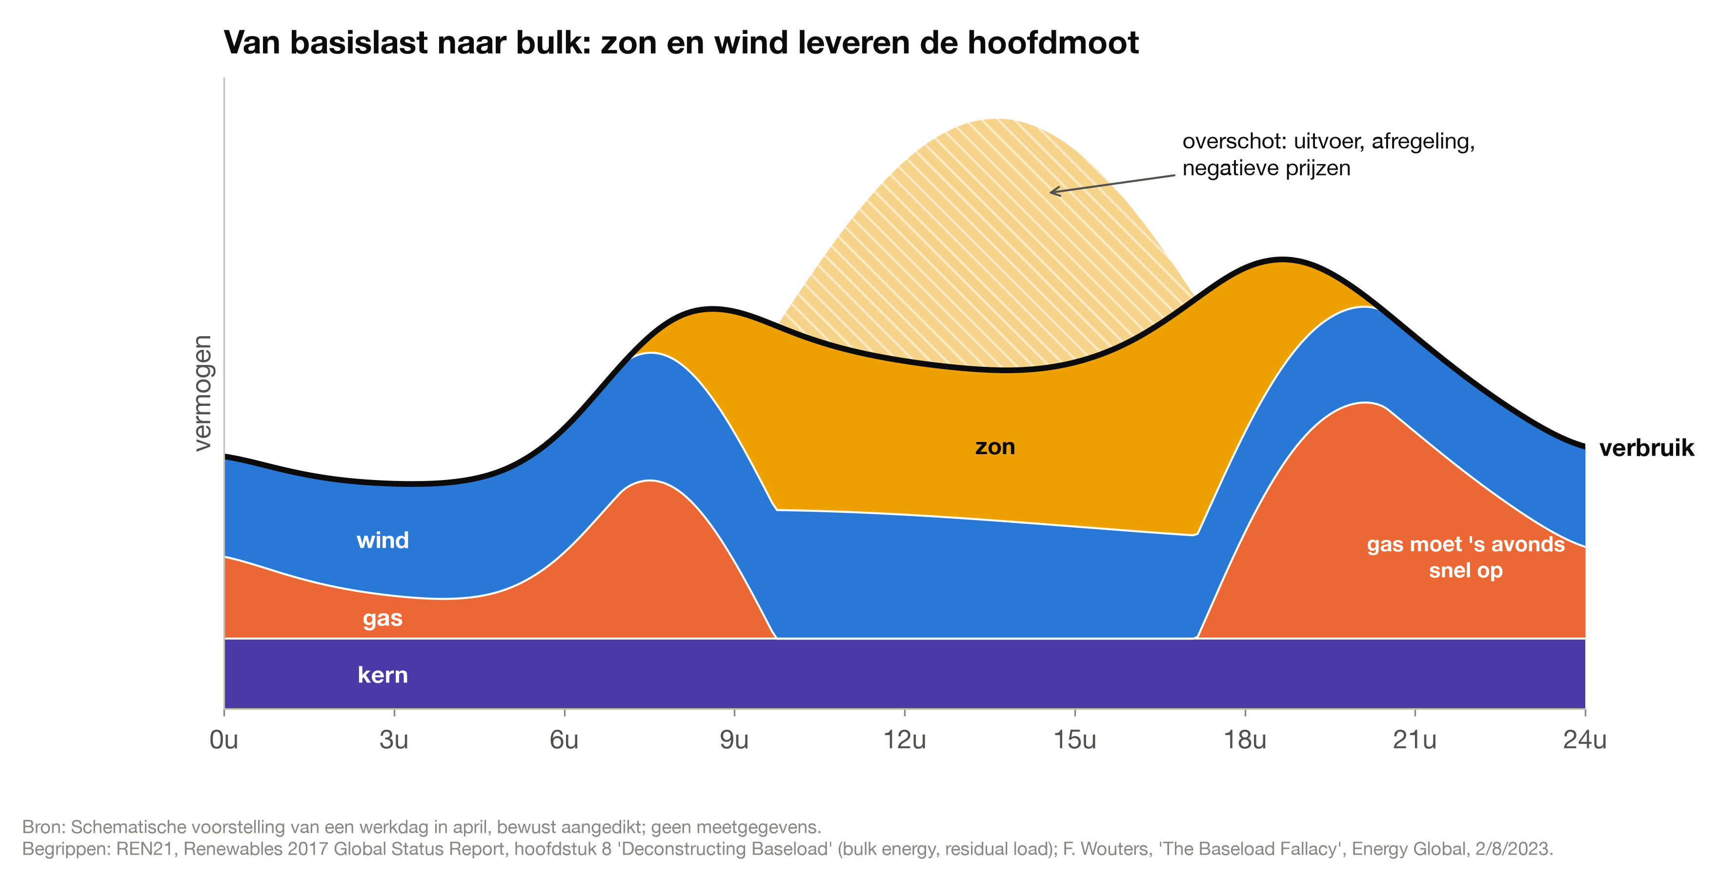
Het energiesysteem: van basislast naar bulk
Notes:
Zon en wind leveren de hoofdmoot. REN21 noemt dit het einde van het denken in basislast: zon en wind leveren de bulk van de energie, en de residuele last wordt grilliger. Een centrale die dag en nacht vlak draait, past daar niet meer.

Slide 13
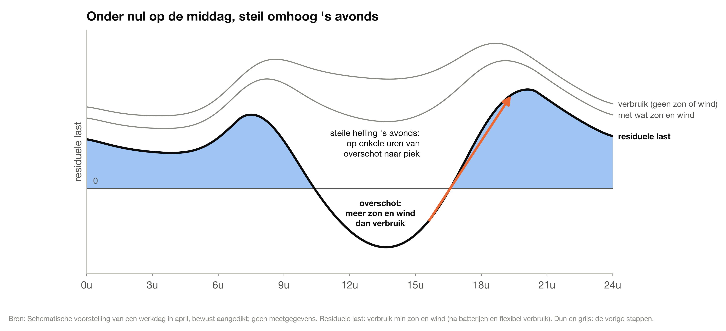
Het energiesysteem: onder nul op de middag
Notes:
De residuele last zakt op de middag onder nul: meer zon en wind dan verbruik. Dat overschot moet weg: uitvoer, afregeling, negatieve prijzen. 's Avonds moet in enkele uren alles op: een steile helling. Het verschil tussen dal en piek is veel groter dan vroeger.

Slide 14
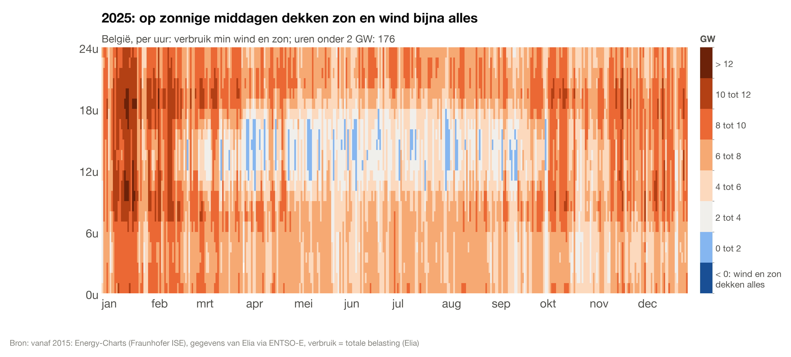
Het energiesysteem: zo ziet dat eruit in 2025
Notes:
In 2025: op zonnige middagen van april tot september dekken zon en wind bijna alles (176 uren onder 2 GW). In 2026 voor het eerst uren waarin zon en wind meer leveren dan België verbruikt (9 uren, tussen april en juli).

Slide 15
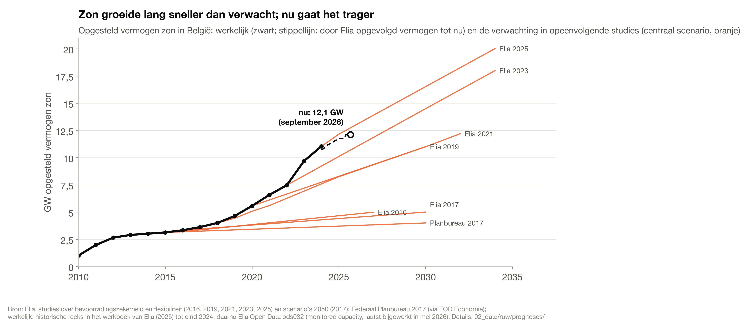
Het energiesysteem: zon sneller dan verwacht
Notes:
Nu volgt Elia 12,1 GW zon op (stand mei 2026, Elia Open Data). Er kwam 2,3 GW bij in 2023, 1,9 GW in 2024 en 1,1 GW in 2025. Elia verwachtte in 2016 en 2017 zo'n 5 GW tegen 2027 à 2030, het Planbureau in 2017 4 GW tegen 2030. Lang lag de werkelijkheid boven elke studie; sinds 2025 gaat het trager en ligt de jongste studie (2025: 13,0 GW eind 2026) ongeveer op koers. Let op: de reeks tot 2024 (werkboek van Elia, 11,0 GW) en het opgevolgde vermogen (10,6 GW eind 2024) verschillen licht in afbakening.

Slide 16
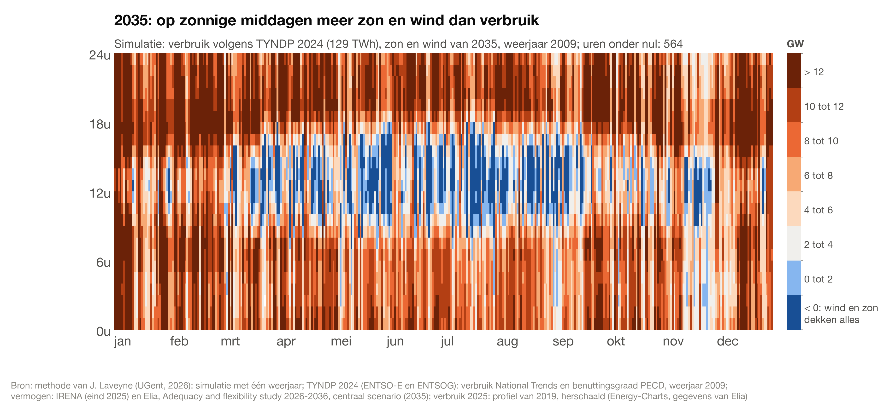
Het energiesysteem: zo kan het eruitzien in 2035
Notes:
Simulatie volgens de methode van Joannes Laveyne (UGent): voor elk jaar hetzelfde weer, hier weerjaar 2009 uit TYNDP 2024 (ENTSO-E en ENTSOG). Verbruik: de projectie van TYNDP 2024 voor België (National Trends, gemiddelde van 2030 en 2040): 129 TWh, tegenover ongeveer 80 TWh nu. Zon en wind: het vermogen dat Elia voor 2035 verwacht (20,9 GW zon, 7,6 GW wind op land, 4,4 GW wind op zee). Op 564 uren leveren zon en wind meer dan het verbruik, vooral op zonnige middagen van april tot september; met hetzelfde weer en het vermogen en verbruik van 2025 zijn dat er 108. Vereenvoudigd: zonder uitvoer, opslag of afregeling. Joannes gebruikte 'TYNDP weather year #5'; welk jaar dat precies is, is nog na te vragen.

Slide 17
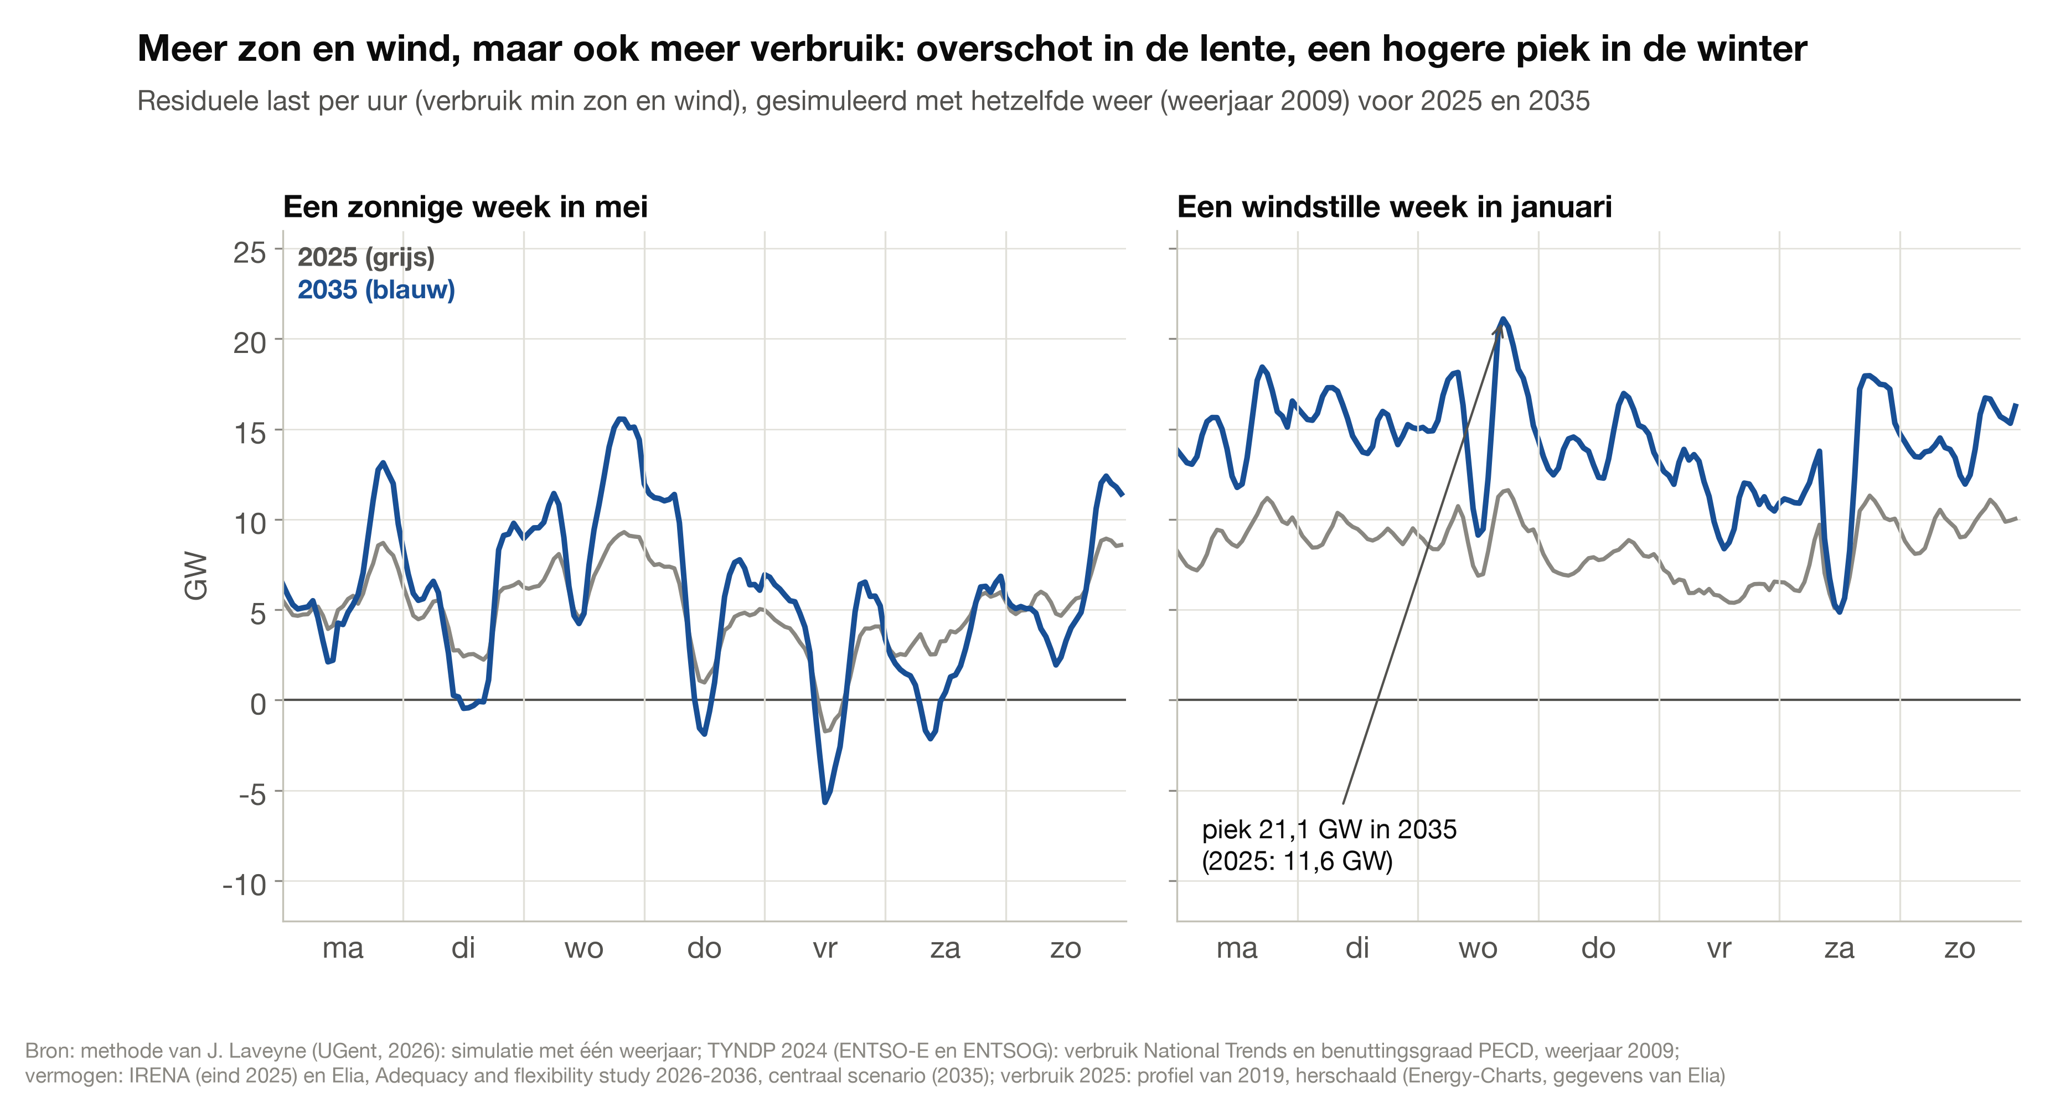
Het energiesysteem: de winterpiek stijgt
Notes:
Twee weken, gesimuleerd met hetzelfde weer (weerjaar 2009) voor 2025 (grijs) en 2035 (blauw), volgens de methode van Joannes Laveyne. In een zonnige week in mei zakt de residuele last in 2035 op de middag onder nul. In een windstille week in januari helpen zon en wind nauwelijks, en omdat het verbruik stijgt, stijgt ook de piek: 21,1 GW in deze week tegenover 11,6 GW met het verbruik van 2025; het hoogste uur van 2035 komt op 22,5 GW, tegenover 12,3 GW in 2025. TYNDP 2024 verwacht voor België een hoogste verbruik van ongeveer 19 GW in 2030 en 26 GW in 2040, tegenover ongeveer 13 GW nu. Brug naar het net: dat vermogen moet het net dragen, tenzij het extra verbruik kan schuiven.

Slide 18
Het net
Notes:
Dan het net: waarom raakt het vol terwijl het verbruik vlak blijft?

Slide 19
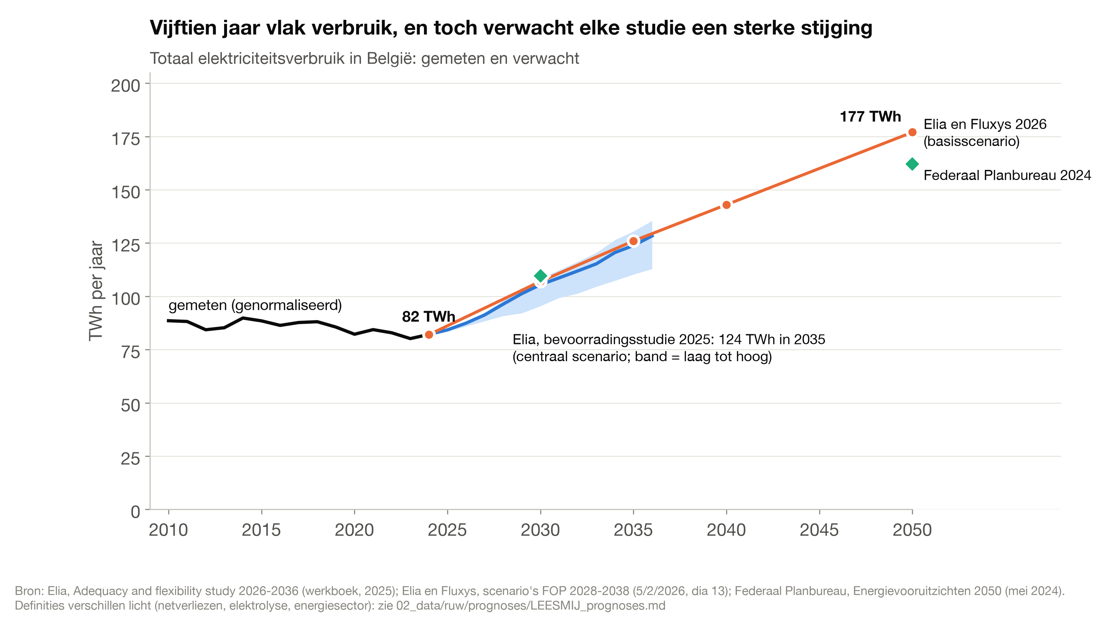
Het net: verbruik vandaag en straks
Notes:
Vijftien jaar vlak verbruik, rond 80 à 85 TWh. Toch verwacht Elia 124 TWh in 2035 en 177 TWh in 2050. Het knelpunt is niet de energie over een jaar, maar het vermogen op één plaats en op één moment.

Slide 20
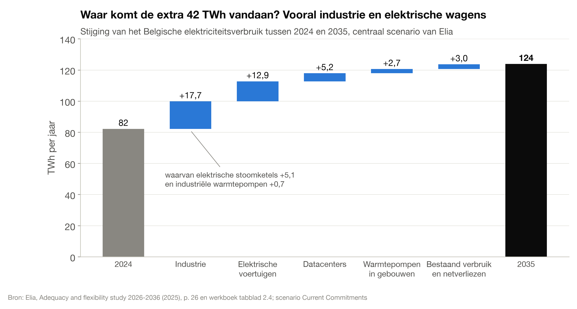
Het net: waar komt de stijging vandaan?
Notes:
De extra 42 TWh tegen 2035 komt vooral uit industrie (waarvan elektrische stoomketels 5,1 en industriële warmtepompen 0,7 TWh) en elektrische wagens. Warmtepompen in gebouwen tellen maar 2,7 TWh, maar vallen op de koudste uren.

Slide 21
Het net: waarom elektrificeren?
Klimaatwet: min 55% in 2030, min 90% in 2040, klimaatneutraal in 2050
CO₂-prijs: 78 € per ton in 2026, ongeveer 16 € per MWh aardgas
  gratis emissierechten voor de zwaarste sectoren verdwijnen tegen 2034
Vanaf 2028 krijgt ook het aardgas van kleinere bedrijven een CO₂-prijs (ETS2)
Energie-intensieve bedrijven: elektrificatie is 40% van hun klimaatmaatregelen
Notes:
Redenen en regelgeving, met bron in 05_bronnen/elektrificatie/samenvatting_redenen_en_regelgeving.md. Klimaatwet: Verordening 2021/1119 (min 55% in 2030, klimaatneutraal in 2050) en Verordening 2026/667 van 11/3/2026 (min 90% in 2040, waarvan tot 5 procentpunt via internationale kredieten). CO₂-prijs: gemiddelde veilingprijs EEX 77,72 euro per ton in 2026 tot nu, laatste veiling 85,90; aardgas stoot 0,202 ton CO₂ per MWh uit (IPCC), dus ongeveer 16 euro per MWh, enkel voor installaties in het ETS en voor wat niet gratis is. Gratis rechten voor CBAM-sectoren (staal, cement, aluminium, kunstmest, waterstof): van 97,5% in 2026 naar 0 in 2034 (Richtlijn 2023/959); de Commissie stelde op 17/7/2026 voor om dat te vertragen tot 2038. ETS2: uitgesteld van 2027 naar 2028, dat is wet (Verordening 2026/667). Call groene warmte 2026: 16,8 miljoen euro, warmtepompen boven 300 kWth, gesloten op 31/8; in 2025 kregen 13 projecten steun, 9 met een warmtepomp. GREEN (VLAIO): industriële warmtepompen voor proceswarmte, 20 tot 40% steun, budget 48 miljoen euro, tot 31/12/2026. EBO: 282 vestigingen, samen ongeveer 28% van het Vlaamse energieverbruik; in 121 klimaatroadmaps is elektrificatie 40% van de reductie tot 2030 (3,2 Mton), en de bedrijven noemen de prijs van elektriciteit en de capaciteit van het net als belangrijkste voorwaarden. Nieuwbouw krijgt in Vlaanderen sinds 2025 geen gasaansluiting meer, maar industriële gebouwen vallen daar niet onder.

Slide 22
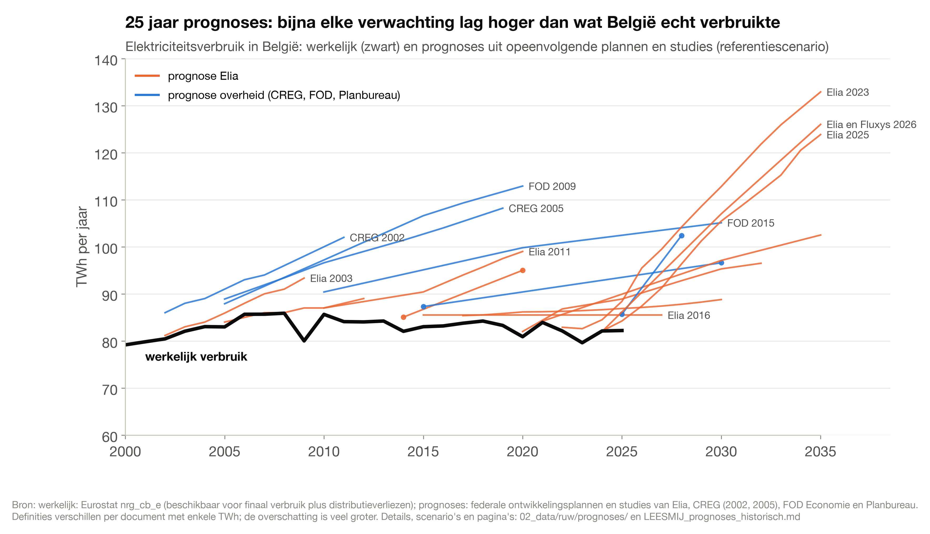
Het net: een prognose is geen voorspelling
Notes:
25 jaar prognoses van Elia, CREG en FOD Economie lagen bijna allemaal hoger dan het werkelijke verbruik. Ook de CREG vraagt voorzichtigere scenario's. Toch plant het net op die verwachtingen, en de aanvragen voor aansluitingen zijn echt.

Slide 23
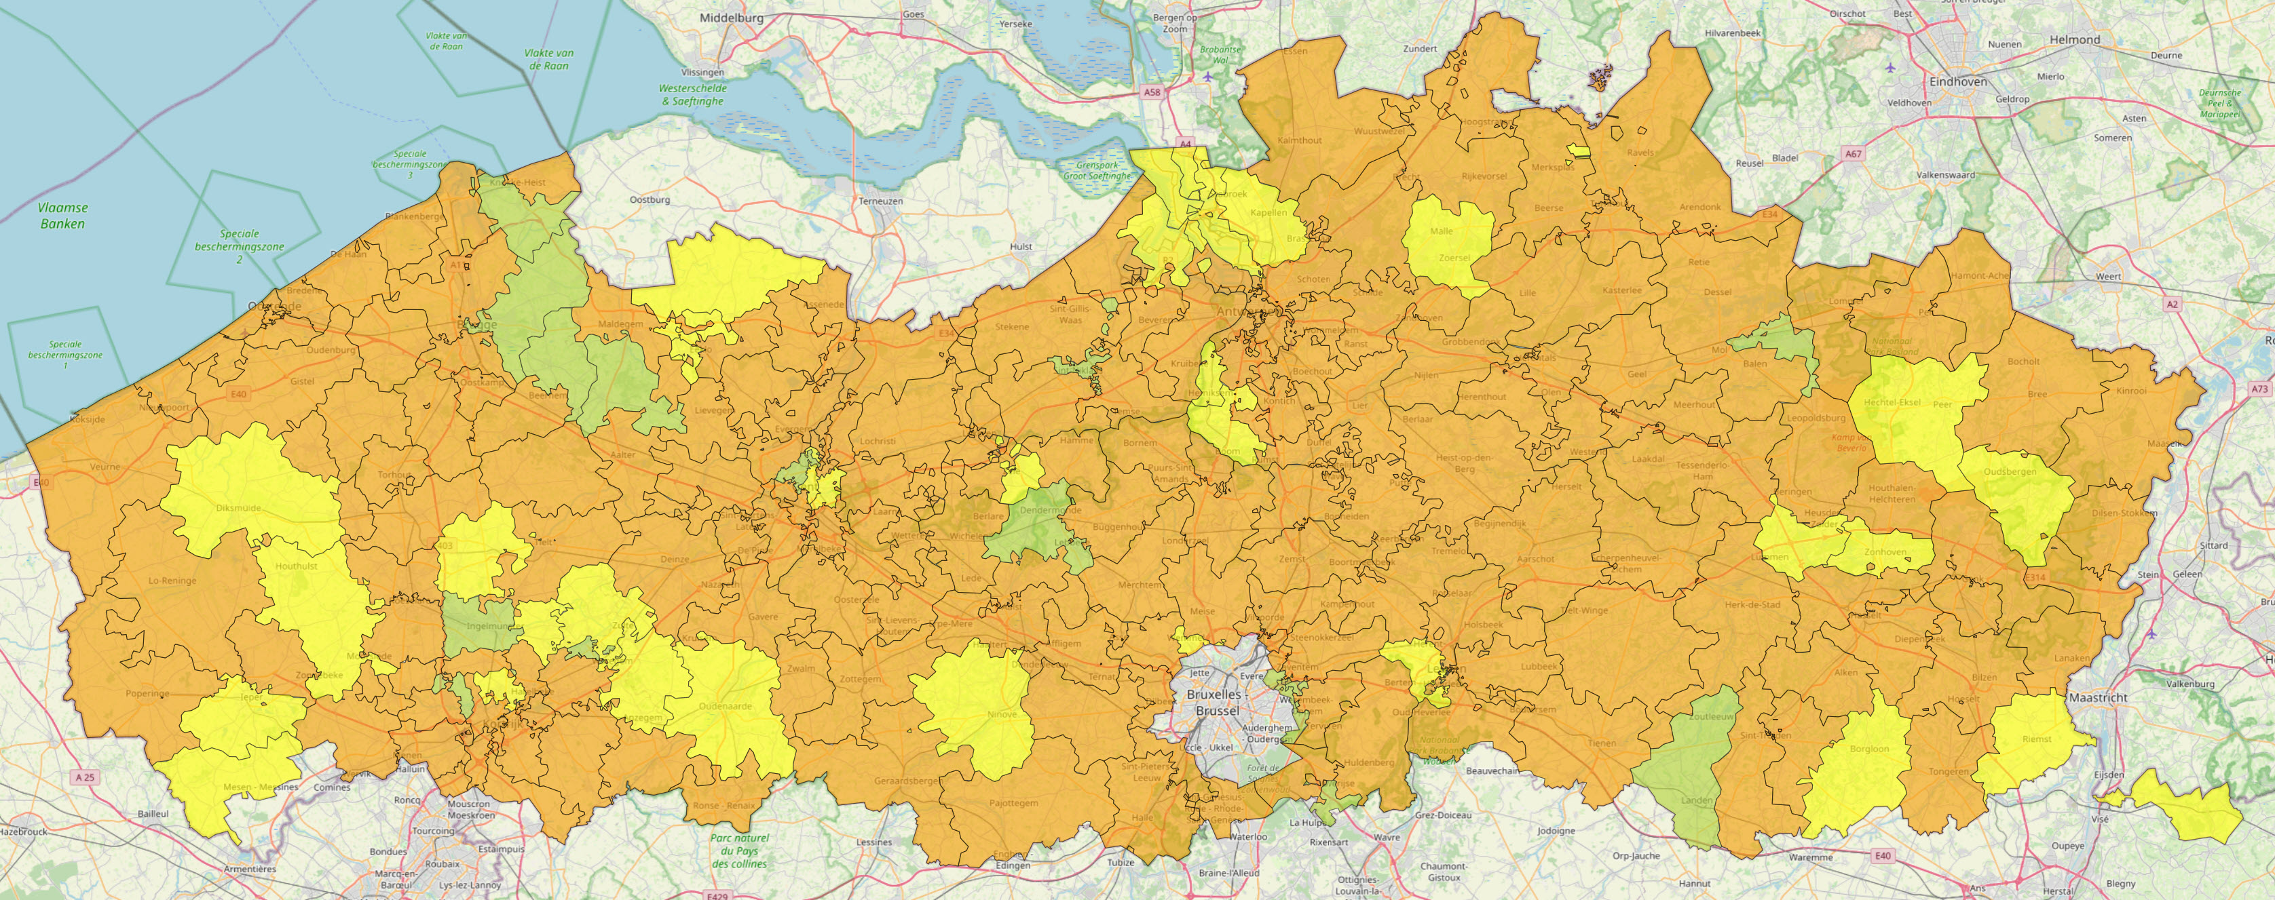
Het net: het distributienet raakt vol
September 2026: in bijna heel Vlaanderen enkel nog flexibele aansluitingen voor 100 kVA en meer
Maart 2025: nog maar 16 van de 235 stations
Aanvragen van bedrijven: maal 4 op het distributienet, maal 6 op het hoogspanningsnet in vijf jaar
Gebaseerd op de verwachte congestie in 2035
Bron: Fluvius, cijfers en kaarten netcongestie (15/9/2026); Elia en Fluvius, persberichten 27/3/2025 en 11/12/2025
Notes:
Oranje: enkel flexibele aansluitingen mogelijk. Een industriële warmtepomp valt al snel boven 100 kVA. Nuance: in Vlaanderen gaat het vooral om verwachte congestie, niet om reële congestie zoals in Nederland.

Slide 24
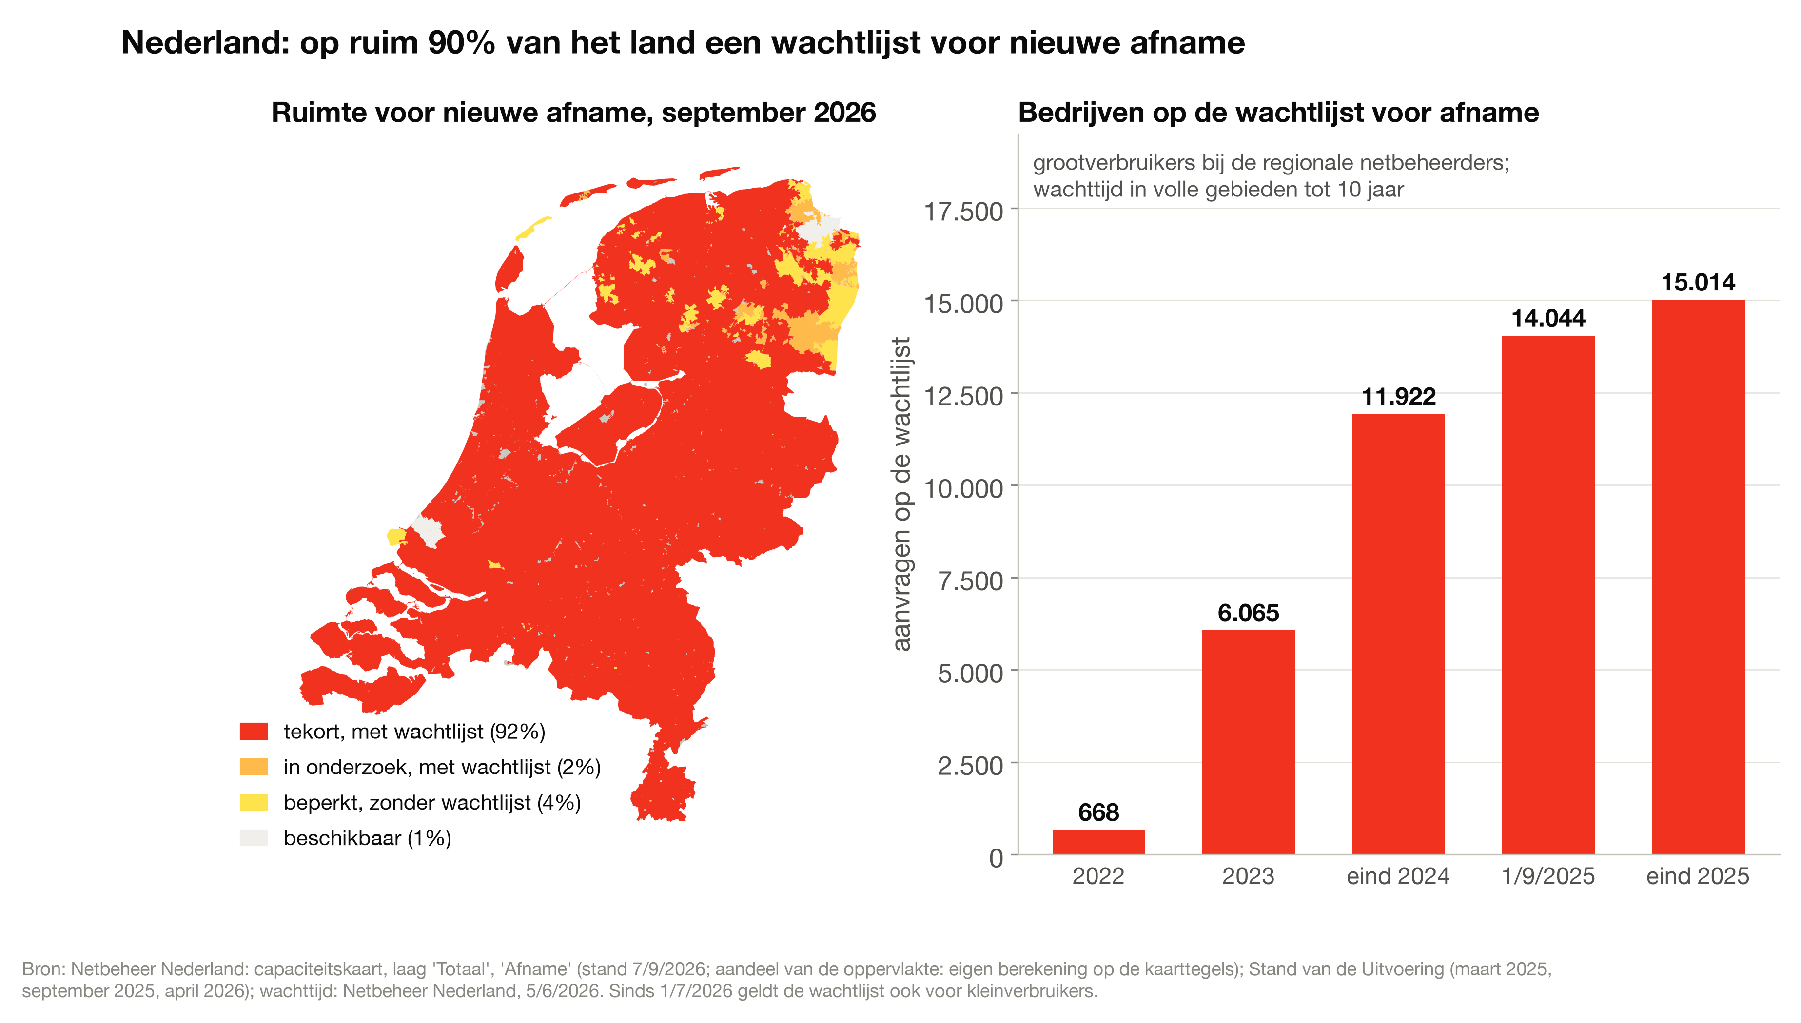
Het net: zo ver staat Nederland al
Notes:
In Nederland geldt op ruim 90% van de oppervlakte een wachtlijst voor nieuwe afname (capaciteitskaart van Netbeheer Nederland, stand 7/9/2026; eigen berekening op de kaart). Eind 2025 stonden 15.014 bedrijven op de wachtlijst bij de regionale netbeheerders, voor 9.305 MW; in 2022 waren dat er 668. In volle gebieden kan de wachttijd oplopen tot 10 jaar. Sinds 1/7/2026 geldt de wachtlijst ook voor huishoudens en kleine ondernemers. De volgende stand verschijnt op 5 oktober. Vlaanderen is anders: daar krijgt een bedrijf een flexibele aansluiting in plaats van een plaats op een wachtlijst, en Fluvius spreekt van verwachte congestie (2035), niet van reële. Maar het toont wat er kan gebeuren als de vraag sneller groeit dan het net.

Slide 25
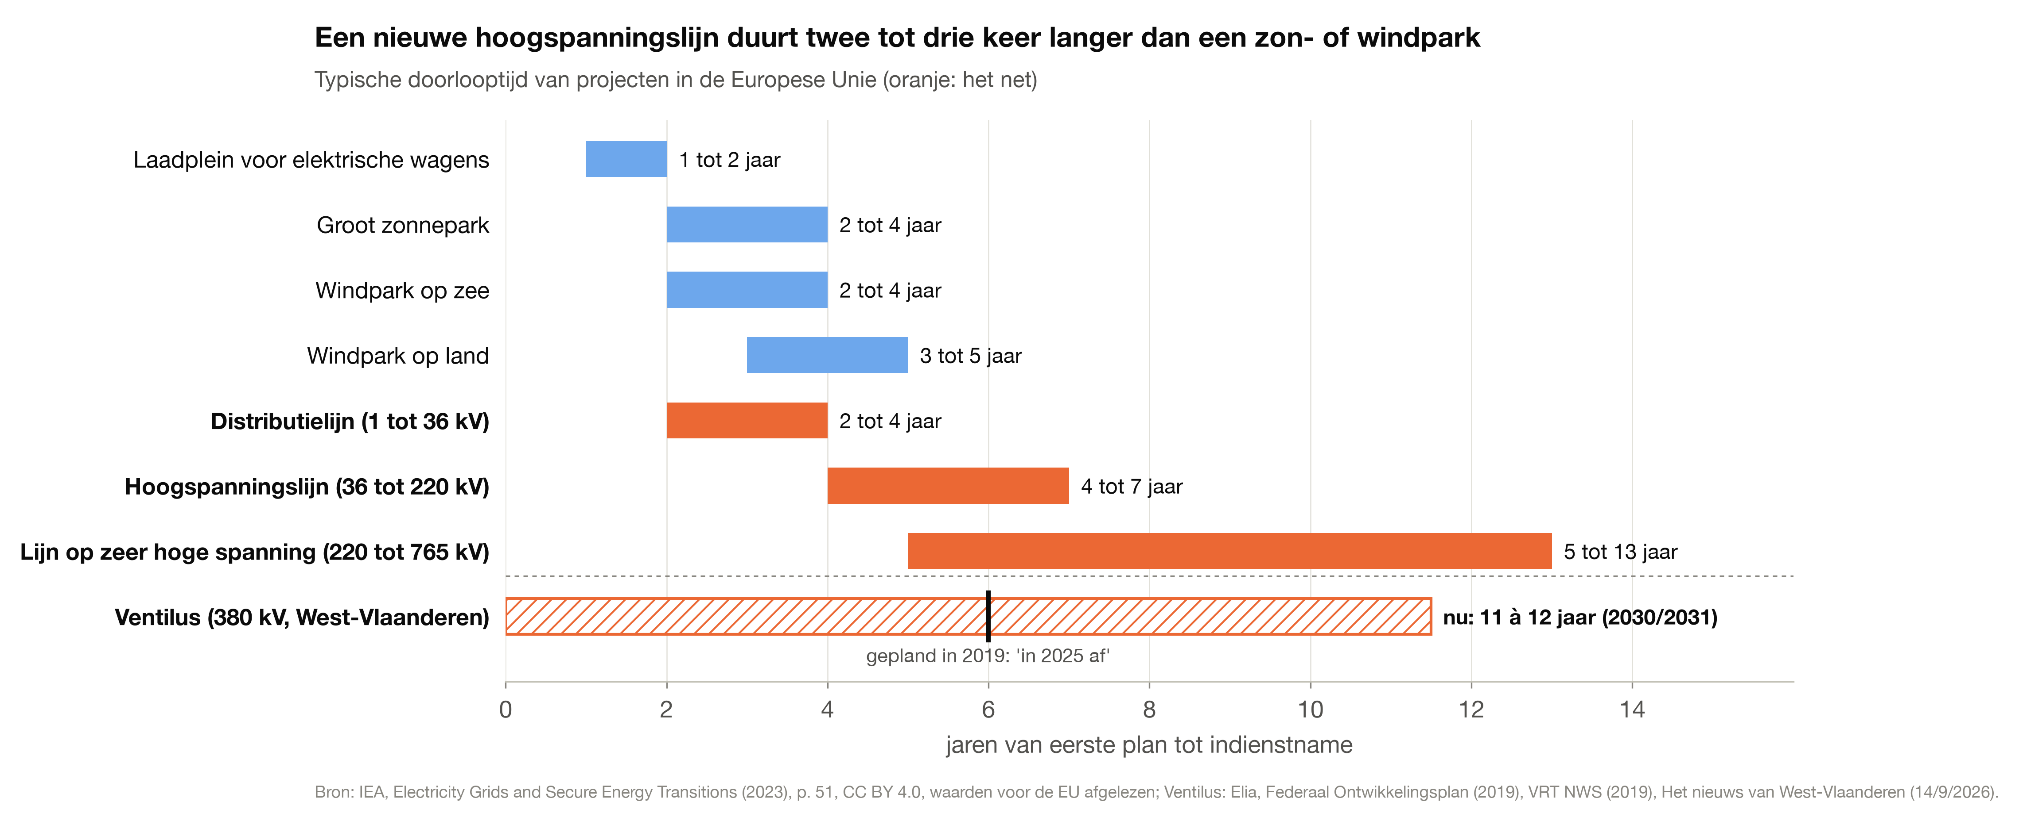
Het net: uitbreiden duurt lang
Bron: IEA (2023), Electricity Grids and Secure Energy Transitions, p. 51: waarden voor de Europese Unie
Notes:
Bron: IEA, Electricity Grids and Secure Energy Transitions (oktober 2023), figuur op p. 51. De balken zijn de waarden voor de Europese Unie (het IEA toont ook China, India en de VS), voor typische projecten die de voorbije drie jaar in dienst kwamen. Het IEA in de samenvatting (p. 9): nieuwe netinfrastructuur vraagt vaak 5 tot 15 jaar, nieuwe projecten voor hernieuwbare energie 1 tot 5 jaar. De Europese Commissie (actieplan voor netwerken, 2023): vergunningen voor netverzwaring duren 4 tot 10 jaar, voor hoge spanning 8 tot 10 jaar. Voorbeeld: Ventilus in West-Vlaanderen, in 2019 'in 2025 af', nu vanaf 2030/2031; meer dan 3.000 bezwaren, 40 beroepen, 1,6 miljard euro. Boucle du Hainaut: eerst 2026-2028, nu '2032 ou 2033' volgens Elia, nog zonder vergunning.

Slide 26
Prijzen en markten
Notes:
Wat betekent dit voor de prijs? Eerst kort hoe de markten in elkaar zitten.

Slide 27
Markten: het overzicht
Elia koopt reservecapaciteit aan (FCR, aFRR, mFRR), de dag vooraf
Elia activeert
de reserves
marktpartijen beslissen (BRP's, leveranciers, bedrijven)
Elia houdt het evenwicht
Termijnmarkt
Day-aheadmarkt
Intradaymarkt
Onbalans
jaren tot dagen vooraf:
prijs vastleggen, risico afdekken
veiling de dag vooraf om 12u:
één prijs per kwartier
handel tot 5 minuten voor levering:
bijsturen na nieuwe voorspellingen
elk kwartier afgerekend
tegen de onbalansprijs
jaren vooraf
de dag vooraf, 12u
levering
Naar 'Electricity markets: overview', L. De Backere, presentatie van 16/06/2025
Notes:
Van jaren vooraf tot het moment van levering. Marktpartijen kopen en verkopen op de termijnmarkt, de day-aheadmarkt (veiling de dag vooraf om 12u, per kwartier sinds 1/10/2025) en de intradaymarkt (tot 5 minuten voor levering). Wat daarna nog afwijkt, is onbalans: Elia houdt het evenwicht met reserves die het de dag vooraf aankoopt, en rekent elk kwartier af tegen de onbalansprijs.

Slide 28
Markten: de day-aheadmarkt
Elia koopt reservecapaciteit aan (FCR, aFRR, mFRR), de dag vooraf
Elia activeert
de reserves
marktpartijen beslissen (BRP's, leveranciers, bedrijven)
Elia houdt het evenwicht
Termijnmarkt
Day-aheadmarkt
Intradaymarkt
Onbalans
jaren tot dagen vooraf:
prijs vastleggen, risico afdekken
veiling de dag vooraf om 12u:
één prijs per kwartier
handel tot 5 minuten voor levering:
bijsturen na nieuwe voorspellingen
elk kwartier afgerekend
tegen de onbalansprijs
jaren vooraf
de dag vooraf, 12u
levering
Naar 'Electricity markets: overview', L. De Backere, presentatie van 16/06/2025
Notes:
Eerst de day-aheadmarkt: de bekendste prijs, en de basis van de meeste dynamische contracten.

Slide 29
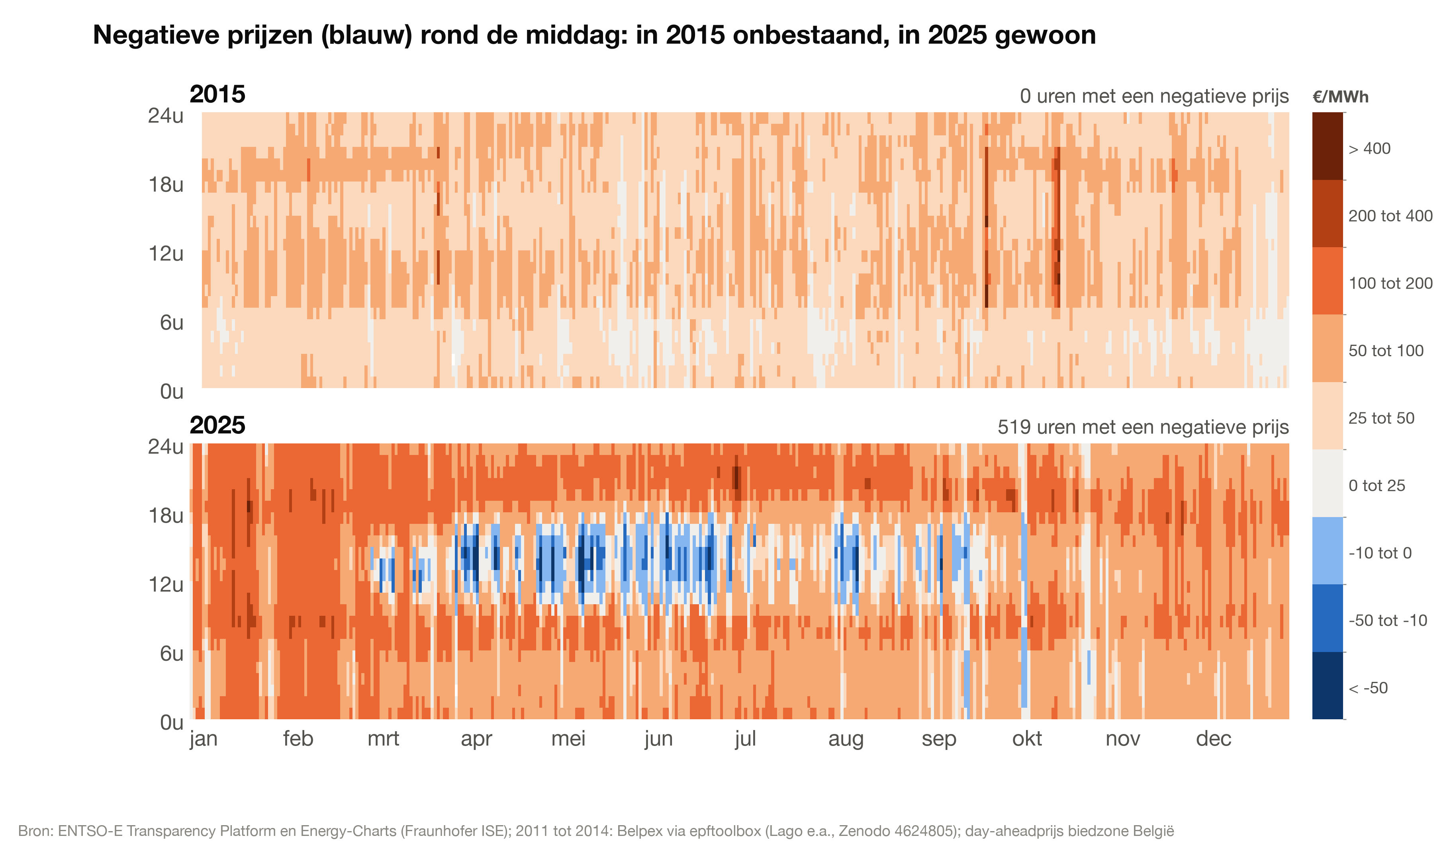
Prijzen: de day-aheadprijs per uur
Notes:
Het prijstapijt: elke kolom een dag, elke rij een uur, kleur is de prijs. Blauw is een negatieve prijs. In 2015 geen enkel negatief uur, in 2025 519 (per uur gemiddeld): elke zonnige middag van april tot augustus.

Slide 30
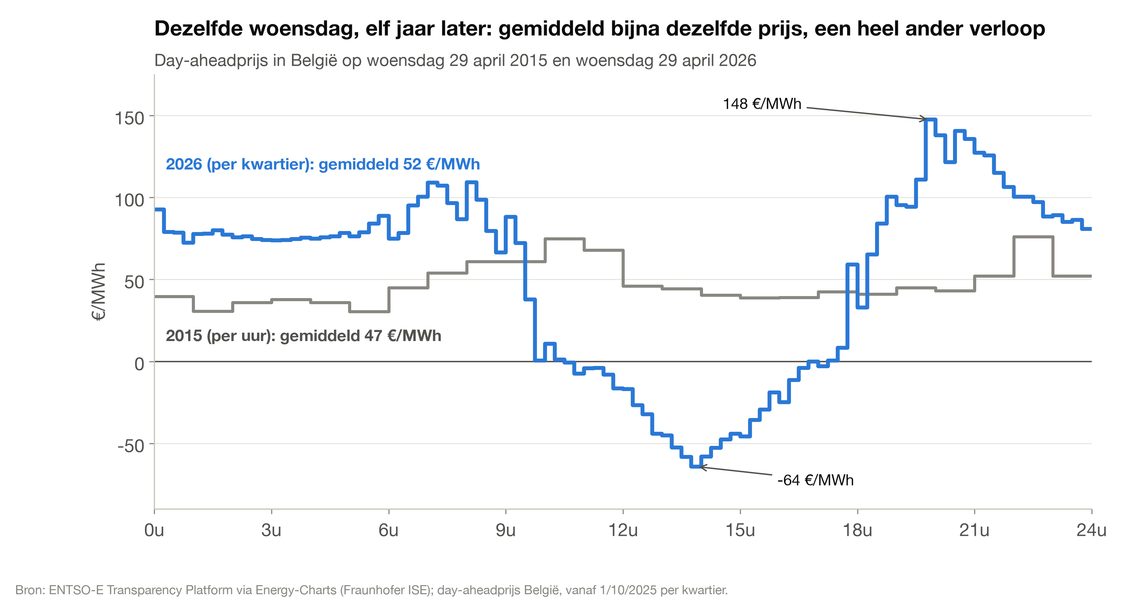
Prijzen: dezelfde dag, elf jaar later
Notes:
Woensdag 29 april, in 2015 en in 2026: beide jaren hebben dezelfde kalender. Gemiddeld 47 en 52 euro per MWh, bijna gelijk. Maar in 2026 van min 64 op de middag tot 148 's avonds. Wie op de middag verbruikt in plaats van 's avonds, betaalt meer dan 200 euro per MWh minder. Een zonnige werkdag, geen uitzondering: in april 2026 lag de middag (11 tot 16u) op 9 van de 21 werkdagen gemiddeld onder nul.

Slide 31
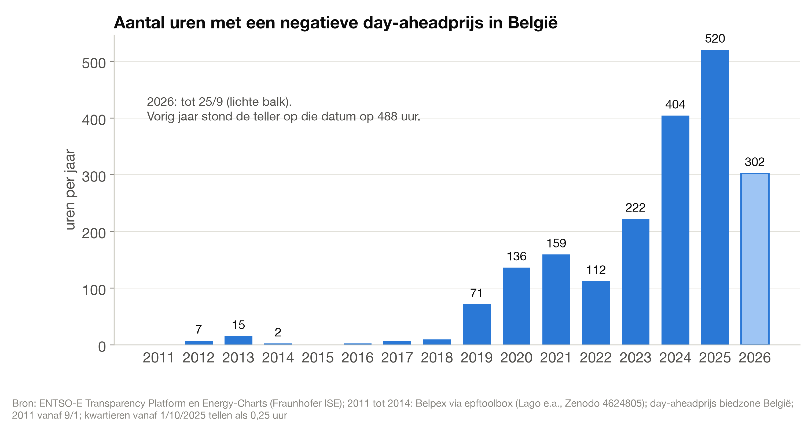
Prijzen: negatieve uren
Notes:
Van bijna nul naar 520 uren in 2025. In 2026 tot nu toe iets minder dan vorig jaar op dezelfde datum: meer batterijen en flexibel verbruik, afschakelen van zonneparken.

Slide 32
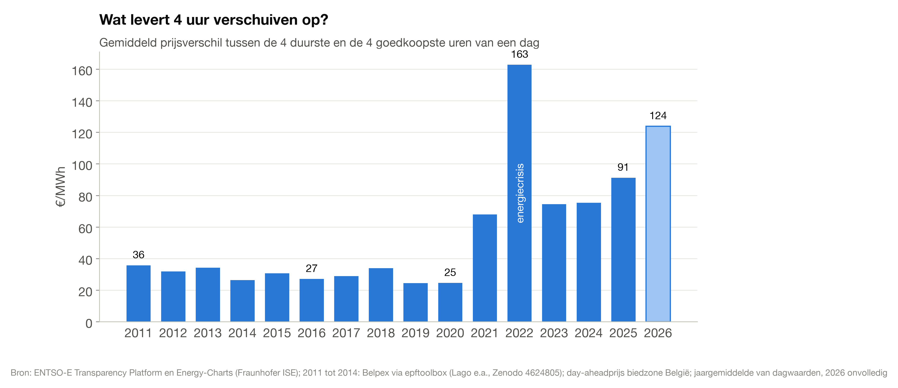
Prijzen: wat levert verschuiven op?
Notes:
Gemiddeld verschil tussen de 4 duurste en 4 goedkoopste uren van een dag: 27 euro per MWh in 2016, 91 in 2025, 124 in 2026 tot nu. Wie 4 uur kan schuiven, bijvoorbeeld met een buffervat, wint dat verschil.

Slide 33
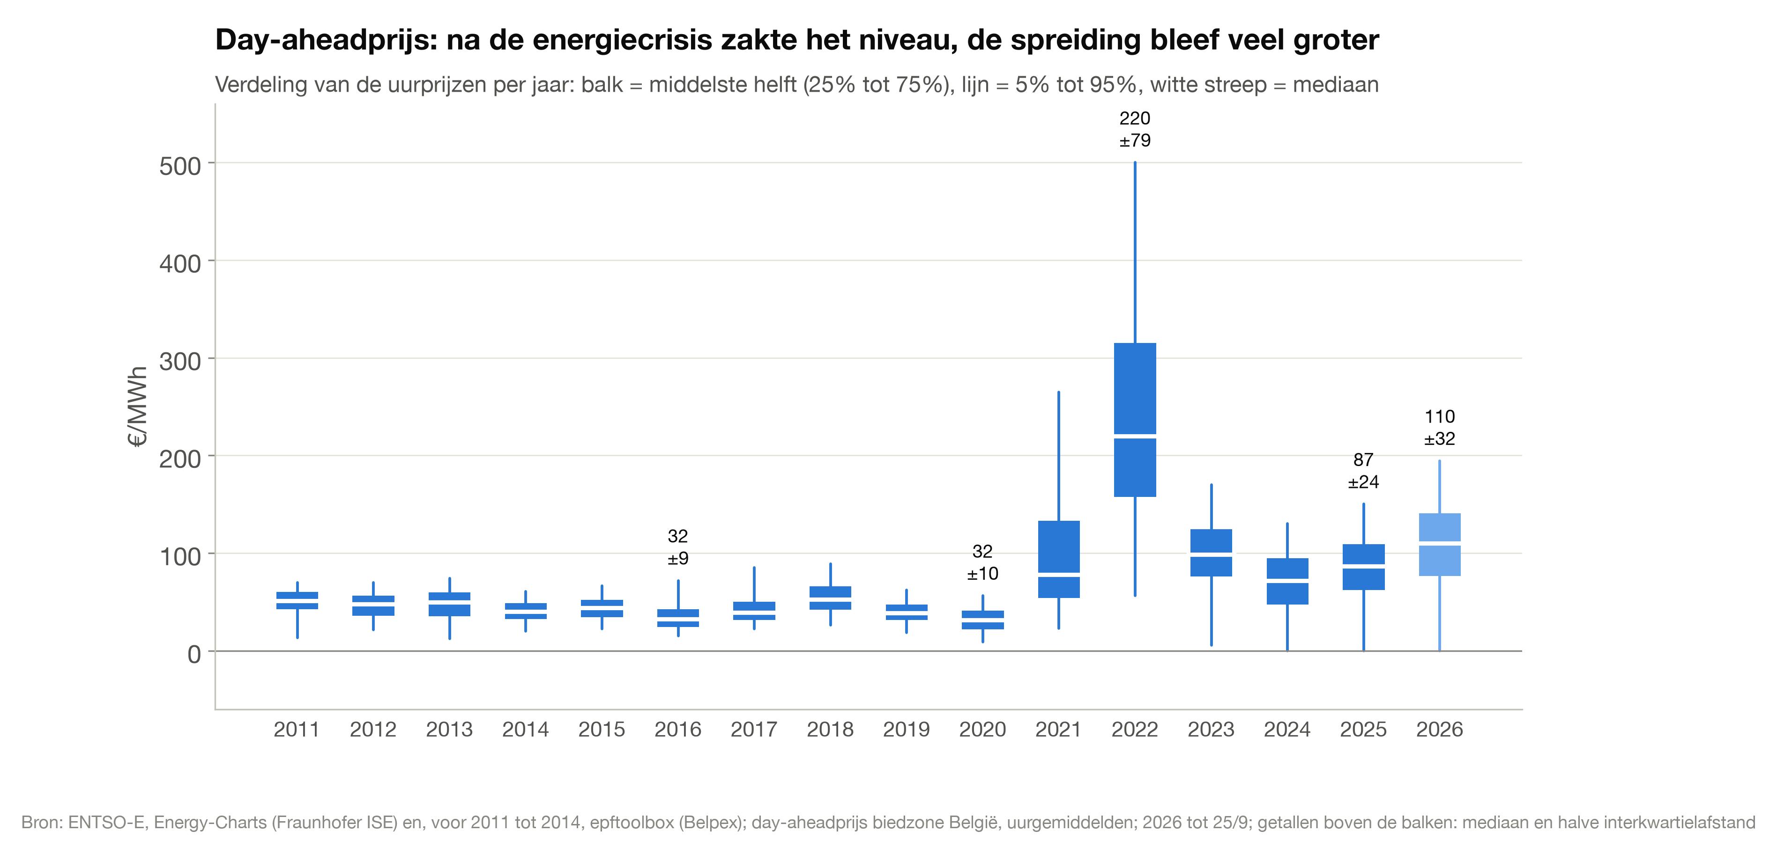
Prijzen: niveau en spreiding
Notes:
Na de energiecrisis zakte het niveau, maar de spreiding bleef veel groter dan vroeger: de middelste helft van de uurprijzen is ongeveer 2,5 keer zo breed als voor 2021.

Slide 34
Markten: de reserves van Elia
Elia koopt reservecapaciteit aan (FCR, aFRR, mFRR), de dag vooraf
Elia activeert
de reserves
marktpartijen beslissen (BRP's, leveranciers, bedrijven)
Elia houdt het evenwicht
Termijnmarkt
Day-aheadmarkt
Intradaymarkt
Onbalans
jaren tot dagen vooraf:
prijs vastleggen, risico afdekken
veiling de dag vooraf om 12u:
één prijs per kwartier
handel tot 5 minuten voor levering:
bijsturen na nieuwe voorspellingen
elk kwartier afgerekend
tegen de onbalansprijs
jaren vooraf
de dag vooraf, 12u
levering
Naar 'Electricity markets: overview', L. De Backere, presentatie van 16/06/2025
Notes:
Dan de systeemdiensten: Elia koopt de dag vooraf reservecapaciteit aan en activeert ze in real time. Een bedrijf kan via een aggregator meedoen.

Slide 35
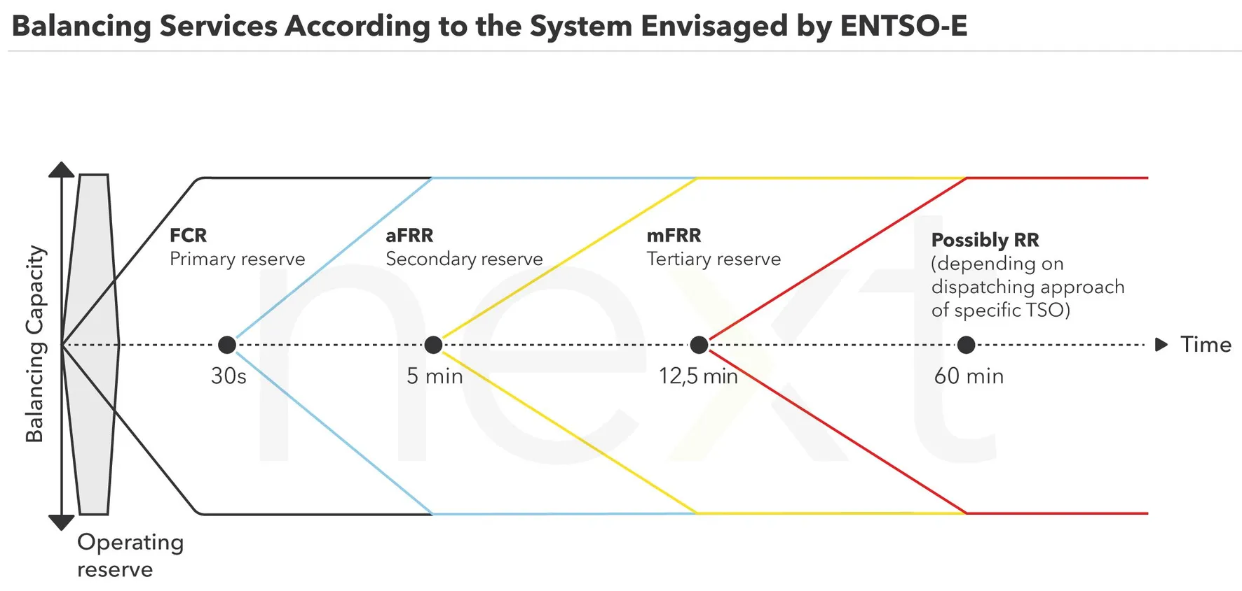
Systeemdiensten: de reserves van Elia
Elia houdt het net op elk ogenblik in evenwicht
FCR: binnen seconden
aFRR: automatisch, binnen minuten
mFRR: manueel, binnen een kwartier
Vergoeding voor vermogen en voor energie
Europese markten: PICASSO, MARI
Figuur: Next Kraftwerke, naar ENTSO-E
Notes:
Korte uitleg uit de vorige presentatie. Elia betaalt per MW per uur voor beschikbaarheid en per MWh voor geleverde energie. PICASSO is de Europese markt voor aFRR-energie, MARI voor mFRR-energie. Een bedrijf kan via een aggregator meedoen.

Slide 36
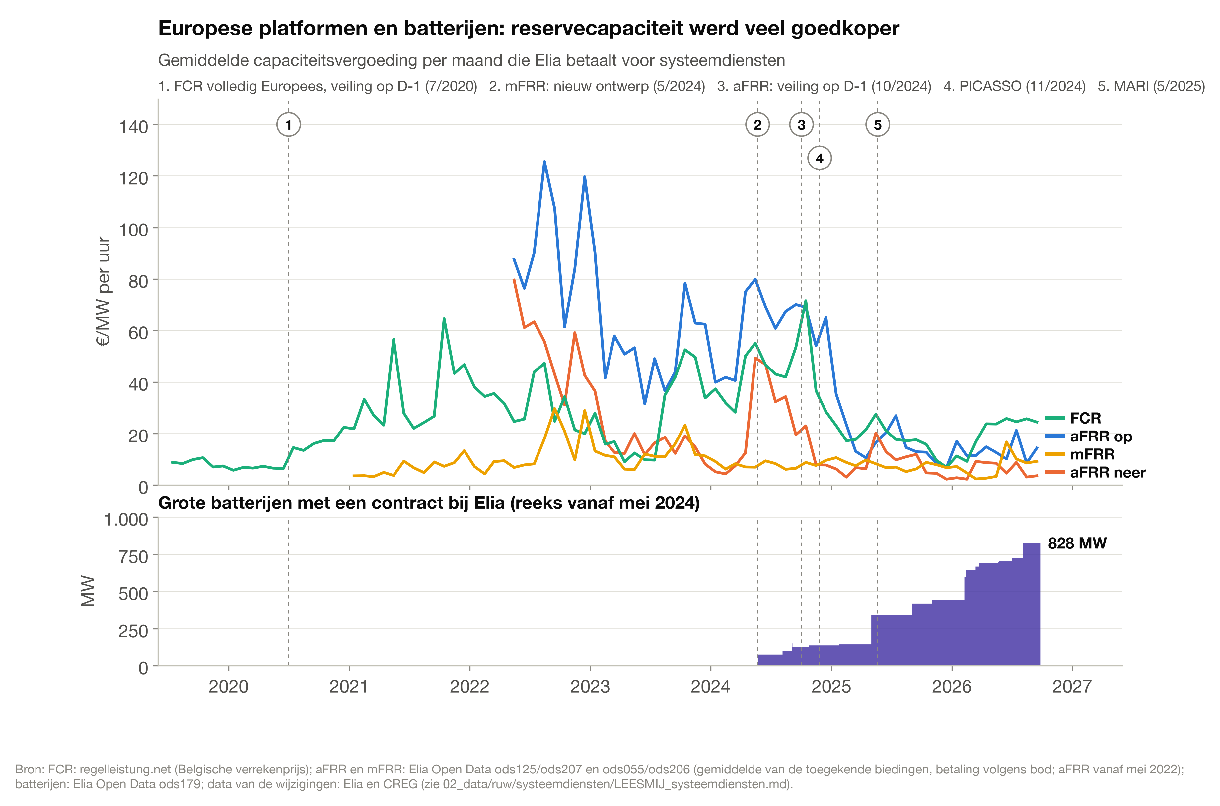
Systeemdiensten: Europese platformen
Notes:
De capaciteitsprijzen zakten sterk vanaf eind 2024. aFRR op: 61 euro per MW per uur in 2024, 17 in 2025, 13,5 in 2026; aFRR neer: 21, 8 en 6. Oorzaken volgens CREG en Elia: het nieuwe marktontwerp (veiling op D-1 in plaats van D-2, blokken van 4 uur in plaats van een dagproduct, PICASSO) en de komst van grote batterijen (828 MW met een contract bij Elia). Na de toetreding tot PICASSO ging de gemiddelde prijs van neerwaartse aFRR-energie van min 198 naar plus 42 euro per MWh (ACER 2025, fig. 39). Boodschap: systeemdiensten blijven een inkomstenbron, maar de markt raakt snel verzadigd.

Slide 37
Markten: onbalans
Elia koopt reservecapaciteit aan (FCR, aFRR, mFRR), de dag vooraf
Elia activeert
de reserves
marktpartijen beslissen (BRP's, leveranciers, bedrijven)
Elia houdt het evenwicht
Termijnmarkt
Day-aheadmarkt
Intradaymarkt
Onbalans
jaren tot dagen vooraf:
prijs vastleggen, risico afdekken
veiling de dag vooraf om 12u:
één prijs per kwartier
handel tot 5 minuten voor levering:
bijsturen na nieuwe voorspellingen
elk kwartier afgerekend
tegen de onbalansprijs
jaren vooraf
de dag vooraf, 12u
levering
Naar 'Electricity markets: overview', L. De Backere, presentatie van 16/06/2025
Notes:
Tot slot onbalans: wat na de intradaymarkt nog afwijkt. Dat wordt steeds belangrijker, want zon en wind wijken vaker af van de voorspelling.

Slide 38
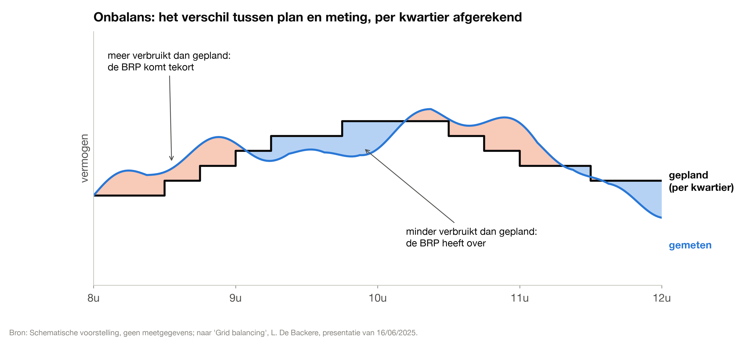
Onbalans: wie afwijkt, betaalt de onbalansprijs
Elke BRP geeft per kwartier een plan door
Elia meet en rekent het verschil af
De onbalansprijs volgt de reserves die Elia moet inzetten
Wie de goede kant op afwijkt, helpt het net en verdient
Notes:
BRP: evenwichtsverantwoordelijke, vaak de leverancier van een bedrijf. Elia rekent elk kwartier af. Als het systeem te kort heeft, is de onbalansprijs hoog; bij een overschot laag of negatief. Sinds 2013 mag een BRP bewust afwijken om het systeem te helpen, en Elia moedigt dat aan (Elia en CREG, Balancing philosophy, 2026). Een bedrijf dat snel kan bijsturen, kan dus helpen en daar geld voor krijgen, via zijn leverancier of een aggregator. CREG (2025): gemiddeld ligt de onbalans dicht bij nul, maar de uitschieters nemen toe in omvang en frequentie, vooral door zon en wind. Een nieuwe berekening van de onbalansprijs is gepland vanaf 24/11/2026, onder voorbehoud van goedkeuring door de CREG.

Slide 39
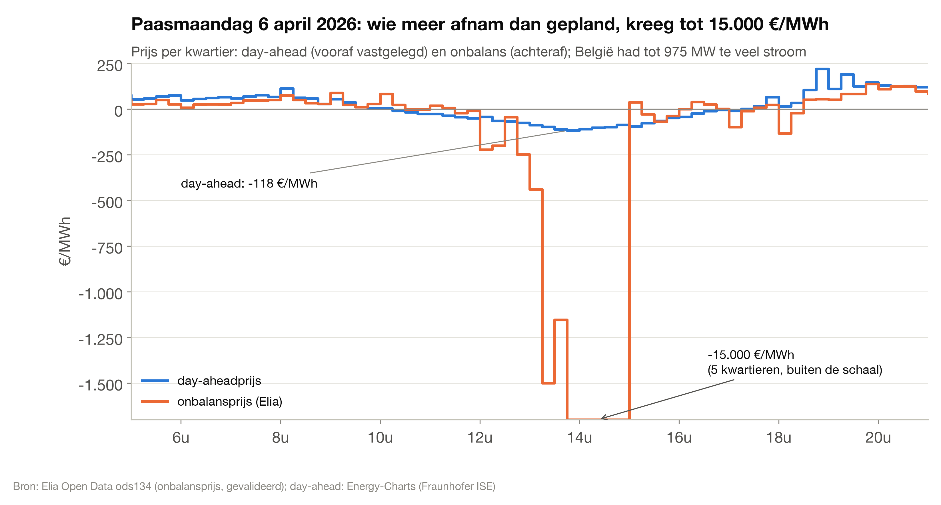
Onbalans: een extreme dag
Notes:
Paasmaandag 6 april 2026. Day-ahead zakte tot min 118 euro per MWh. De onbalansprijs stond vijf kwartieren op min 15.000 euro per MWh: België had tot 975 MW te veel stroom.

Slide 40
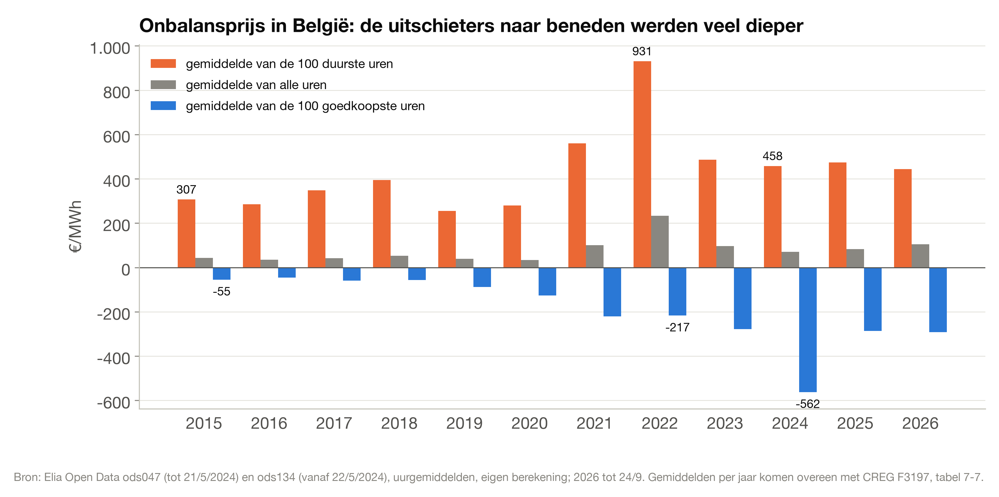
Onbalans: de uitschieters worden dieper
Notes:
Belgische onbalansprijzen per jaar: het gemiddelde van de 100 duurste en de 100 goedkoopste uren. De uitschieters naar beneden werden veel dieper: min 562 euro per MWh in 2024. Laagste kwartierprijs per jaar volgens de CREG: min 314 (2015), min 692 (2023), min 4.575 (7/4/2024), min 999 (2025). In 2025 lag de gemiddelde onbalansprijs (83,1) dicht bij de gemiddelde day-aheadprijs (82,6), maar met uitschieters van min 999 tot plus 2.548 euro per MWh. Wie op zo'n moment kan verbruiken of afschakelen, wordt betaald.

Slide 41
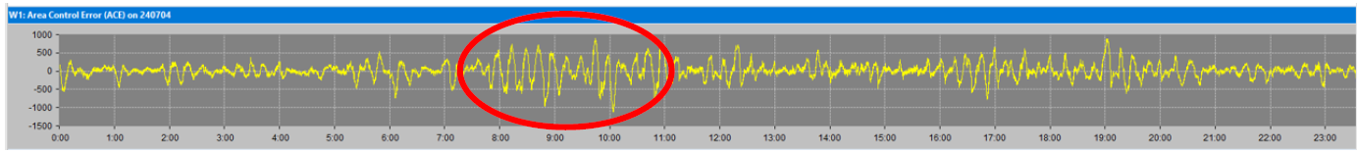
Onbalans: de keerzijde in Nederland
Regelfout van TenneT op 4 juli 2024: de onbalans slingert op en neer
Oorzaak volgens TenneT: veel partijen sturen tegelijk bij op de gepubliceerde onbalansinformatie
Tot meer dan 1.000 MW in enkele minuten: sneller dan TenneT kan bijregelen
Helpen balanceren werkt, zolang niet iedereen tegelijk en even snel reageert
Bron: TenneT, regelfout (ACE) van 4/7/2024; TenneT, nieuws voor marktpartijen (13/11/2024) en webinar (29/11/2024)
Notes:
Figuur uit de presentatie van 16/06/2025, bron TenneT: de regelfout (Area Control Error) van de Nederlandse regelzone op 4/7/2024; TenneT noemt die datum zelf nergens. TenneT, nieuws voor marktpartijen 13/11/2024: de onbalansschommelingen zijn het gevolg van het regelgedrag van aangeslotenen binnen het kwartier, gekoppeld aan de gepubliceerde onbalansinformatie (balansdelta), met een sterke aanhoudende negatieve invloed op de frequentiekwaliteit van continentaal Europa. Webinar 29/11/2024: 'changes of up to more than 1000 MW in minutes', 'faster than our Load Frequency Controller (LFC) can compensate for'. Juni 2025: 'Oscillations with a 2GW amplitude'. Netbeheer Nederland (26/3/2025) wijst op de groei van batterijen en vraagsturing; TenneT noemt ook zon, wind en de koppeling met PICASSO. Het aandeel uren in regeltoestand 2 steeg van 17% (2024) naar 27% (2025). Maatregelen: balansdelta tijdelijk later gepubliceerd (niet doeltreffend, teruggedraaid op 1/7/2025), een nieuwe regelaar (mei 2025), een vrijwillige grens op de regelsnelheid, sinds november 2025 publicatie om de 12 seconden, en een schaarstecomponent in de onbalansprijs (proef 2027, echt vanaf 2028). België: Elia en CREG (Balancing philosophy, januari 2026) vinden expliciete deelname aan de reserves doeltreffender dan zelf reageren op de prijs; Elia vraagt nieuwe grote batterijen om ook aan aFRR deel te nemen. Nieuwe berekening van de Belgische onbalansprijs vanaf 24/11/2026, onder voorbehoud van goedkeuring door de CREG. Bronnen: 05_bronnen/elektrificatie/ (TenneT_*, NBNL_*).

Slide 42
Flexibiliteit
Notes:
En dan de kern: flexibiliteit. Eerst wat het is, dan waar ze zit, dan opslag: batterijen en warmte.

Slide 43
Flexibiliteit: wat is het?
Uw verbruik bewust verschuiven, verhogen of verlagen op een signaal
Impliciet: zelf reageren op een prijs
  dynamisch contract, nettarief (piek), onbalans
Expliciet: flexibiliteit verkopen
  systeemdiensten, congestie, via een aggregator
seconden
FCR
minuten
aFRR, mFRR, onbalans
uren
day-aheadprijs, piek, zon op de middag
dagen tot seizoenen
wind, koude periodes
Notes:
Flexibiliteit is de mogelijkheid om het elektrisch verbruik of de productie bewust aan te passen. Impliciet: u reageert zelf op een prijs. Expliciet: u verkoopt uw flexibiliteit als product aan Elia of de netbeheerder, meestal via een aggregator. De tijdschaal loopt van seconden tot seizoenen.

Slide 44
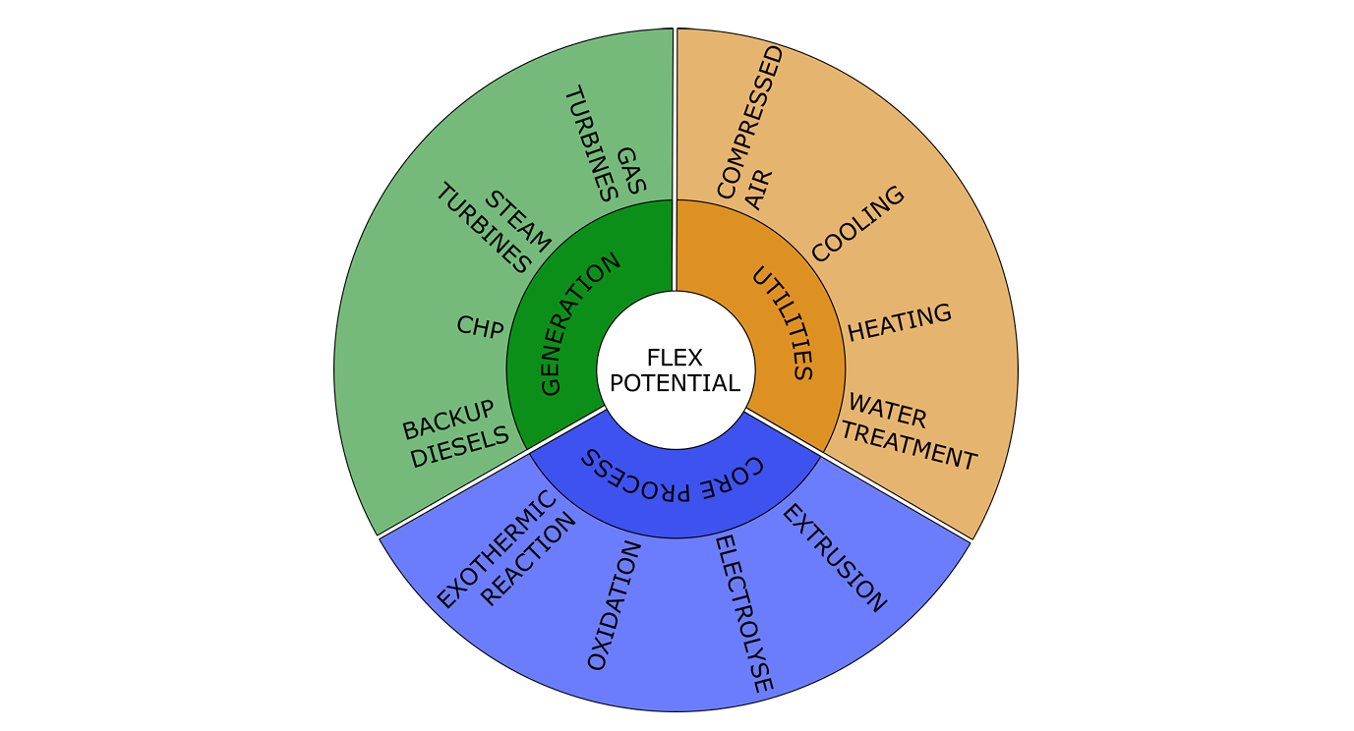
Flexibiliteit: waar zit ze in een bedrijf?
Nutsvoorzieningen: perslucht, koeling, verwarming
Eigen opwekking: WKK, noodgeneratoren
Kernproces: het moeilijkst
De warmtepomp zit in de nutsvoorzieningen: de makkelijkste plaats om te beginnen
Figuur: Jens Baetens (UGent)
Notes:
Welke soorten flexibiliteit zijn er in een bedrijf? De warmtepomp zit in de nutsvoorzieningen: de makkelijkste plaats om te beginnen, want flexibiliteit raakt daar het kernproces niet.

Slide 45
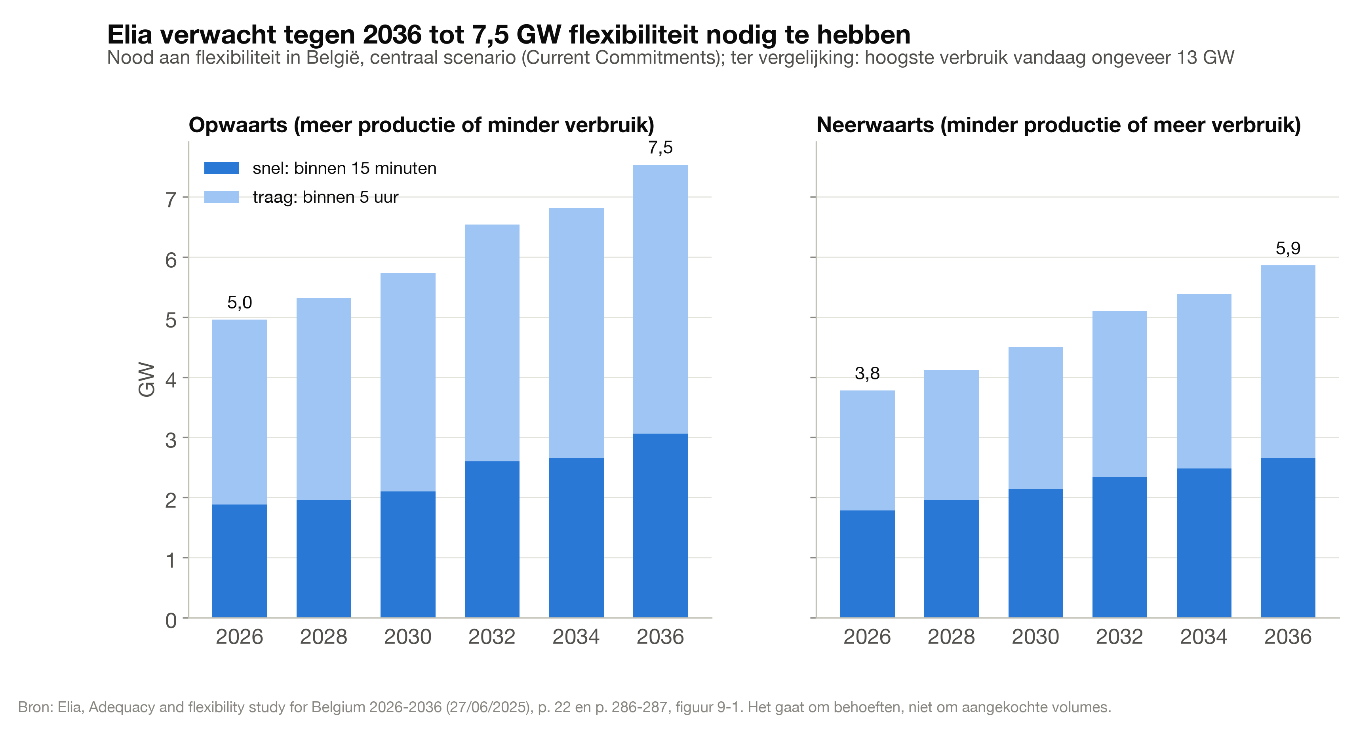
Flexibiliteit: hoeveel heeft Elia nodig?
Notes:
Tegen 2036 tot 7,5 GW opwaarts en 5,9 GW neerwaarts, waarvan ongeveer 3 GW binnen 15 minuten. Ter vergelijking: het hoogste verbruik van België is ongeveer 13 GW.

Slide 46
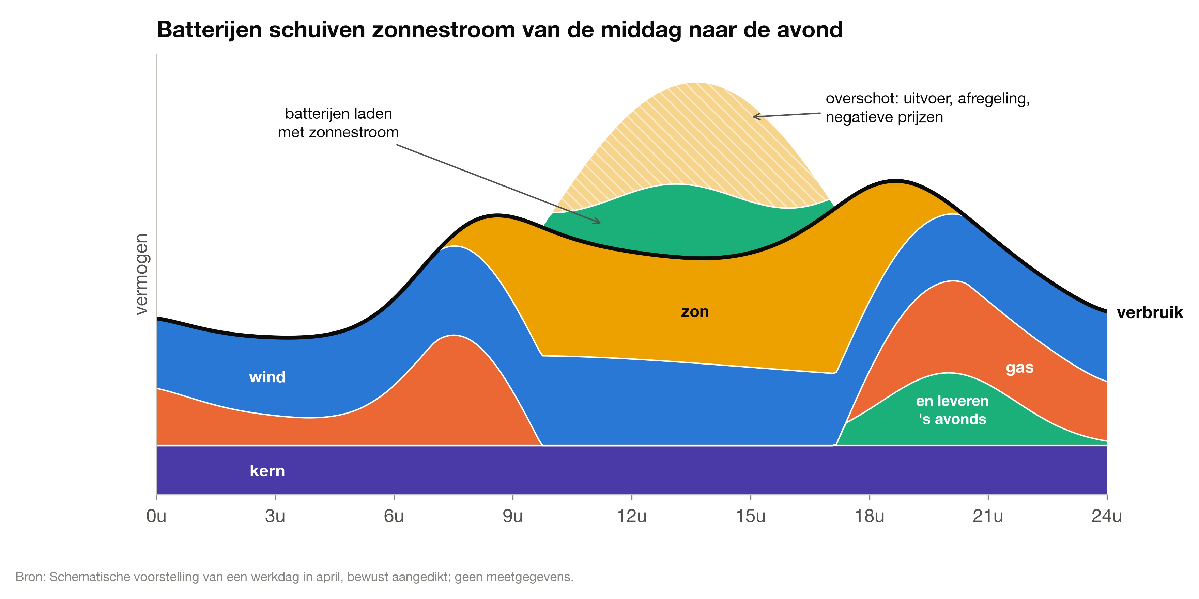
Opslag: batterijen
Notes:
Eerste vorm van opslag: batterijen. Terug naar onze werkdag. Batterijen laden op de middag met zonnestroom en leveren 's avonds. Minder overschot, minder gas in de avondpiek. Een batterij verschuift enkele uren.

Slide 47
Opslag: batterijen en de residuele last
Notes:
Voor de residuele last: het dal op de middag wordt minder diep, de avondpiek lager.

Slide 48
Opslag: batterijen in België en Vlaanderen
Notes:
189.000 thuisbatterijen in Vlaanderen, 0,8 GW grote batterijen met een contract bij Elia, meer dan 26 GW in ontwikkeling tegenover een nood van 5,7 GW tegen 2035. Fluvius telt in kVA, Elia in MW.

Slide 49
Opslag in warmte: de warmtepomp met buffer
Warmte laat zich goedkoper opslaan dan elektriciteit
  buffervat, temperatuurmarge in het proces, voorverwarmen of voorkoelen
Drie manieren om daarmee te spelen
  prijsverschillen: draaien op de goedkope uren
  onbalans
  piek: cycli plannen, lager nettarief, geen zwaardere aansluiting
90 à 120 €/MWh
verschil tussen de 4 duurste en 4 goedkoopste uren per dag (2025 en 2026)
Notes:
Tweede vorm van opslag: warmte. Met een buffer is een warmtepomp een van de best stuurbare verbruikers. De cijfers: 90 à 120 euro per MWh prijsverschil tussen de 4 duurste en 4 goedkoopste uren per dag, en 42.800 euro nettarief per jaar vermijden bij 500 kW zonder extra piek.

Slide 50
Opslag in warmte: verbruik volgt productie
Notes:
Wie kan schuiven, verbruikt wanneer zon en wind overvloedig en goedkoop zijn: warmtepompen met buffer, koeling, elektrische wagens. Vroeger volgde de productie het verbruik, straks volgt het verbruik de productie.

Slide 51
Opslag in warmte: een vlakkere residuele last
Notes:
Flexibel verbruik maakt de residuele last vlakker: minder overschot op de middag, een lagere piek 's avonds. Minder centrales, minder netverzwaring voor de piek.

Slide 52
Spelen op de onbalansprijs
Notes:
Schematisch. Omdat warmte traag is, kan de warmtepomp snel sneller of trager draaien zonder dat het proces het merkt: de buffer vangt het verschil op. Vol vermogen bij een lage of negatieve onbalansprijs, uit bij een hoge. Dat kan via de leverancier of een aggregator. Let op het Nederlandse voorbeeld: als iedereen tegelijk reageert, ontstaan oscillaties.

Slide 53
Cycli plannen: een lagere piek
Notes:
Voorbeeld uit ons onderzoek: een industrieel proces met twee eenheden, twee werkdagen in februari 2025. Beide dagen dezelfde energie. Zonder sturing lopen de cycli samen, op de duurste ochtenduren. Met planning ligt de piek 22% lager, en lopen de cycli in de namiddag op goedkopere uren. Geanonimiseerd: geen vermogens in MW. De piek bepaalt het nettarief en de nodige aansluiting. Let op: twee verschillende dagen, dus de prijsniveaus zijn niet één op één te vergelijken.

Slide 54
Wat betekent dit voor uw bedrijf?
Toegang
een nieuwe of zwaardere aansluiting vraagt maanden tot jaren
Kosten
het nettarief volgt uw hoogste maandpiek
Kansen
wie de piek niet verhoogt en eigen zonnestroom zelf verbruikt, bespaart: daar helpt een gestuurde warmtepomp met buffer
Bron: Fluvius, aansluitgids, tarieven en congestiekaart 2026; Vlaamse Nutsregulator, tariefbladen 2026
Notes:
Drie gevolgen voor een bedrijf. Toegang: studie door Fluvius (oriënterend 15 werkdagen; detailstudie en offerte 30 werkdagen, 494 euro tot 1 MVA of 3.130 euro van 1 tot 5 MVA), offerte 6 maanden geldig, reservatie 2 jaar; eigen cabine, netversterking ten laste boven 1 MVA; bij een vol net: flexibele aansluiting, wachten of weigering. Sinds 29/7/2026 komt een gestuurde warmtepomp uitdrukkelijk in aanmerking voor een flexibele aansluitingsovereenkomst. Kosten: maandpiek 4,20 euro per kW per maand en toegangsvermogen 2,93 euro per kVA per maand, maal 500 maal 12: ongeveer 42.800 euro per jaar (middenspanning, Fluvius Midden-Vlaanderen, 2026; naargelang de regio 39.000 tot 51.000 euro). Kansen: daarom is een warmtepomp met sturing zo interessant.

Slide 55
Voorbeeld uit ons onderzoek
Notes:
Jaarlijkse elektriciteitskost van een industriële site, per post, in procent van de situatie zonder flexibiliteit. Flexibele voertuigen: min 0,8%. Een flexibel proces: min 11,2%. Enkel een batterij: min 14,1%. Alles samen, met een kleinere batterij: min 22,4%. De grootste winst zit in de capaciteit (piek en toegangsvermogen): van 42% naar 21% van de oorspronkelijke kost. Ook de afrekening van energie daalt, onder meer door meer eigen productie zelf te verbruiken.

Slide 56
Flexibiliteit in de industrie: drempels
Het proces
Processen hangen samen: stromen van materiaal en energie
Veiligheid en kwaliteit: vaste grenzen voor temperatuur en snelheid van op- en afregelen
Opslag op de site is beperkt: ruimte, veiligheid, vergunning
Warmtepomp: buffergrootte, minimale looptijd, lagere COP bij hogere temperatuur
Financiering
Industrie is kapitaalintensief: installaties moeten draaien, een vlak profiel
Schuiven kan productie of rendement kosten
Een buffer of voorraad kost geld en ruimte
De opbrengst van flexibiliteit is onzeker: markten verzadigen
Regels en organisatie
Richtlijnen voor energie-efficiëntie (EED) en industriële emissies (IED) beperken wisselende productie
Ploegenregeling en cao's beperken een flexibele planning
Contracten, referentieverbruik en meting
Notes:
Waarom gebeurt het nog niet overal? Drie soorten drempels, naar Joannes Laveyne. Het proces: alles hangt samen, veiligheid en kwaliteit leggen grenzen op, opslag op de site is beperkt. Voor een warmtepomp: hoe groot is de buffer, hoe lang moet ze minstens draaien, en bij een hogere temperatuur daalt de COP. Het geld: installaties moeten draaien, schuiven kan productie kosten, een buffer kost geld, en markten voor flexibiliteit verzadigen snel (zie de systeemdiensten). Regels en organisatie: de richtlijnen voor energie-efficiëntie en industriële emissies, ploegenregeling en cao's, en contracten en meting. Daarom: begin bij de nutsvoorzieningen, en ontwerp nieuwe installaties meteen voor flexibiliteit.

Slide 57
Slimme sturing en AI
Wat AI goed kan: prijzen, zon en warmtevraag voorspellen
Wat de winst maakt: de beperkingen van het proces juist vastleggen
  buffergrootte, temperatuurmarges, minimale looptijden
Optimale planning: wanneer draait de warmtepomp?
Notes:
Vanuit ons eigen onderzoek: prijsvoorspelling met neurale netwerken en operationele planning van industriële flexibiliteit. AI helpt bij voorspellen, maar de winst zit vooral in het juist vastleggen van de procesbeperkingen.

Slide 58
Conclusies
Het systeem kantelt
zon en wind leveren de bulk; het verbruik moet de productie volgen
Elektrificeren wordt de norm
klimaatwet, CO₂-prijs en steun zijn drijvers
Het net wordt krap
in bijna heel Vlaanderen enkel nog flexibele aansluitingen vanaf 100 kVA; het net van morgen wordt vandaag gepland
Uw aansluiting is een troef
geen extra piek betekent een lager nettarief en ruimte voor meer verbruik
Ontwerp voor flexibiliteit
buffer, sturing en meting van bij het ontwerp: de prijsschommelingen blijven
Notes:
Vijf conclusies, vrij naar Joannes Laveyne. 1: het energiesysteem kantelt (zijn '#1 paradigm shift'). 2: elektrificeren eerst (zijn 'electrification first'), met de cijfers uit het deel over het net: klimaatwet, CO₂-prijs rond 78 euro per ton, maar elektriciteit kost voor de industrie 3,3 keer zoveel per kWh als gas (Eurostat, tweede helft 2025). 3: congestie is reëel (zijn '#3'): 'het net van morgen wordt vandaag gepland; zorg dat u erop staat'. 4: de waarde van uw aansluiting (zijn '#4'): 'in een tijd van schaarse aansluitingen wordt bestaande capaciteit een troef'. 5: ontwerp voor flexibiliteit (zijn '#5'): 'de prijsschommelingen blijven; zorg dat uw bedrijf dat ook doet'. Zijn slotzin bij #2: flexibiliteit wordt voor veel bedrijven een even bepalende troef als grondstoffen of personeel.

Slide 59
Wat kunt u morgen al doen?
Breng uw verbruik per kwartier en uw piek in kaart
Vraag een nieuwe of zwaardere aansluiting tijdig aan; bekijk een flexibele aansluiting
Kies een warmtepomp met buffer en een stuurbare regeling, en leg de grenzen van het proces vast
Bekijk een dynamisch contract, en via een aggregator systeemdiensten of onbalans
Begin bij de hulpprocessen (warmte, koeling, perslucht), niet bij het kernproces
Flexibiliteit
wordt een even bepalende troef als grondstoffen of personeel
Het net van morgen
wordt vandaag gepland: zorg dat u erop staat
Notes:
Praktische stappen voor een bedrijf dat een warmtepomp overweegt. Joannes: 'retrofit: focus op de nutsvoorzieningen; design for flexibility: voor nieuwe installaties'.

Slide 60



Louis De Backere, MSc MA
Onderzoeker
Energy & systems lab
E Louis.DeBackere@UGent.be epes.ugent.be
Universiteit Gent
@ugent
@ugent
Ghent University
Notes:
Bedankt. Vragen?

